Slide 1



























朝日新聞 総合デジタルメディアガイド

Slide 2
朝日新聞社のWEB媒体
※枠内右下はページ数
ニュースメディア | 朝日新聞デジタル | HUFFPOST | withnews | 朝日新聞 ポッドキャスト
男性向けメディア | &M | AERA STYLE MAGAZINE WEB | GLOBE＋ | 4years. | GAMEクロス
経済・社会課題 | GLOBE＋ | HUFFPOST | 朝日新聞DIALOG | START！ | 相続会議 | ツギノジダイ | なかまぁる
女性向けメディア | &w | telling, | かがみよかがみ | Bon Marché online
若者向け | withnews | telling, | かがみよかがみ | bouncy | Moovoo | #部活ONE! | GAMEクロス
シニア向け | 相続会議 | Reライフ.net
趣味 | &Travel | 好書好日 | sippo | T JAPAN | GAMEクロス
教育 | EduA | 寺子屋朝日
医療 | MedPeer （医師向け） | なかまぁる （認知症）
動画 | bouncy | Moovoo | バーチャル 高校野球 | #部活ONE!
広告商品 | 共同サイト運営 | LINE DIGEST Spot for アカウントメディア | 純広告メニュー
p.5 | p.10 | p.22 | p.38 |  | p.11
p.6 | p.7 | p.8 | p.9 |  | p.18
p.8 | p.10 | p.15 | p.17 |  | p.31 | p.16 | p.30
p.18 | p.19 | p.20 | p.21 |  | p.12 | p.14
p.22 | p.19 | p.20 | p.34 |  | p.35 | p.37 | p.11
p.31 | p.33
p.23 | p.24 | p.25 | p.26 |  | p.14
p.27 | p.28
p.29 | p.30
p.34 | p.35 | p.36 | p.37
p.39 | p.40 | p.41
BuzzFeed
BuzzFeed
KAWAii
Tasty
Japan
BuzzFeed/
BuzzFeed
KAWAii
Tasty
Japan

Slide 3
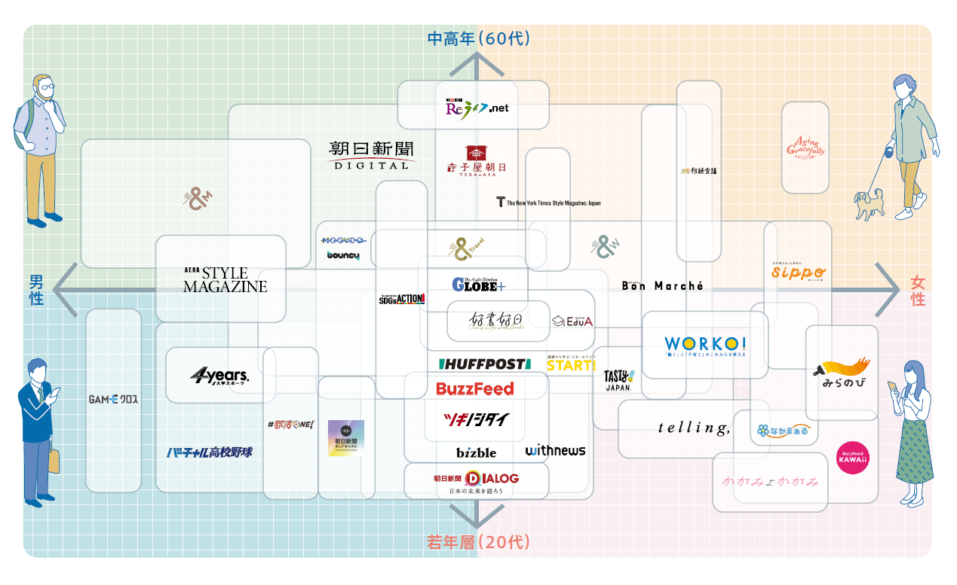
朝日新聞社 デジタルメディア マップ

Slide 4





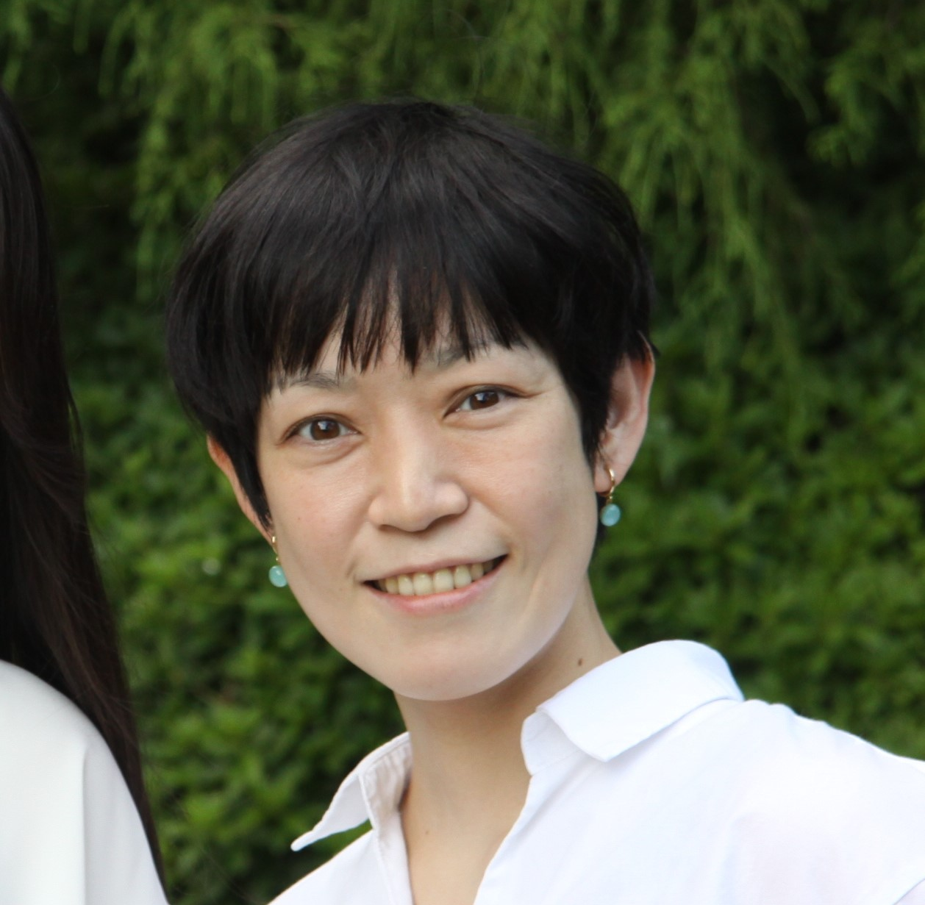
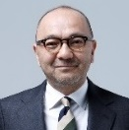





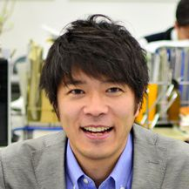
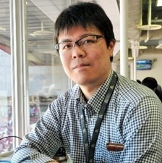

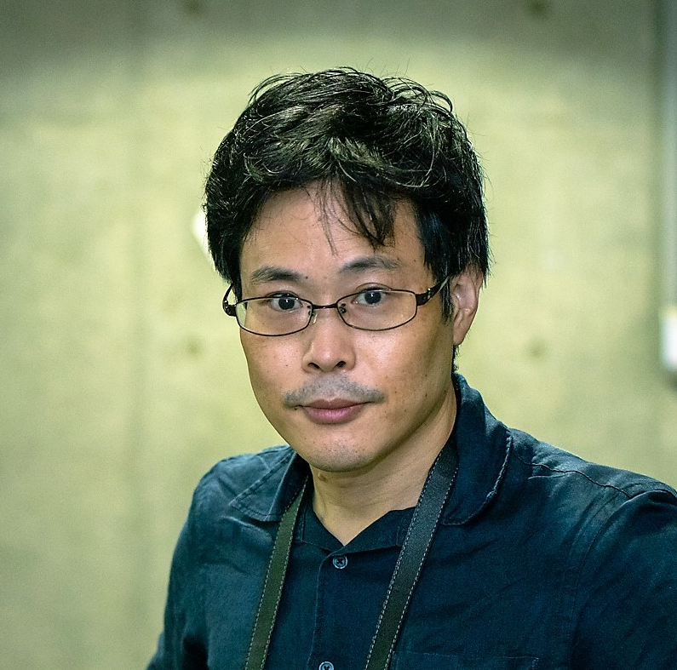
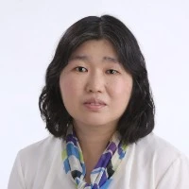



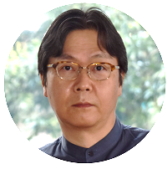


編集長一覧
新井紀子 編集長
水野梓 編集長
山本晃弘 WEB編集長
泉谷由梨子 編集長
柏木友紀 編集長
朝日新聞デジタルマガジン＆編集長。メディアビジネス、マーケティングの部署を経て2021年4月から＆編集部へ。2023年9月から現職。野球観戦多めの週末を過ごしている。
2008年朝日新聞社入社。大分、新潟や科学医療部・新規サイト開発担当などを経て、2021年3月にwithnews編集部へ異動。 2022年6月より現職。
『MEN’S CLUB』や『GQ JAPAN』などの編集を経て2008年4月、朝日新聞出版設立に参加。『AERA STYLE MAGAZINE』編集長を経て、2019年4月から現職。
2005年毎日新聞社入社。NGO職員などを経て2016年ハフポスト日本版入社。ジェンダーの問題や、働き方、子育て、男性育休などのテーマでキャンペーン報道をリード。2021年6月から現職。
朝日新聞社の社会部、文化部、ＡＥＲＡなどで長年記者を務め、文化や教育、ファッションなどを広く取材。教育媒体「朝日新聞EduA」の創刊編集長を経て現職。２児の母。
関根和弘 編集長
井上翔太 編集長
伊藤あかり 編集長
岩井建樹 編集長
松浦祐子 編集長
1998年朝日新聞社入社。記者人生の前半は事件記者、中盤は国際記者（モスクワ支局員）、後半はデジタル記者（デジタル編集部、ハフポスト出向）。ウクライナ侵攻の原点とも言えるマイダン革命やクリミア併合を現場で取材。うさぎ好き。
小学2年で野球を始め、2003年夏の甲子園優勝。2008年朝日新聞社に入社し、スポーツ記者歴8年半のうち、プロ野球担当7年。2023年4月から現職。
9歳から「ブスだから損している」と悩む。「ブスの生きやすい社会をつくる」と2009年朝日新聞社入社。奈良、徳島で記者、大阪で編集者を経験、2019年8月から現職。
マネーリテラシーを身につけることで、お金の悩みは解消できると考えている。2005年朝日新聞入社。岡山、京都、環境省、岩手の震災復興、紙面編集などを経て、2023年4月から現職。
1999年朝日新聞社入社。医療・介護の現場のほか、厚生労働省や財務省などの官庁、製薬企業の担当として、社会保障について取材。2021年5月から現職。
磯崎こず恵 編集長
加藤修 編集長
今村尚徳 編集長
杉本崇 編集長
｢ムツゴロウ動物王国｣にあこがれ、子どもの頃の夢は獣医師。2005年朝日新聞社入社。静岡、岐阜、函館で記者、東京で編集者を経験。2020年4月から現職。
1991年、朝日新聞社入社。学芸部（現・文化くらし報道部）で文芸取材を続けるとともに、多くの連載小説を手がけた。映画・演劇の担当経験もある。2021年4月から現職。
1999年朝日新聞社入社。前橋、京都総局を経て政治部で地方自治、選挙制度、国会などを担当。編集センターで紙面編集に携わり、2020年4月から現職。
大阪府出身。2004年朝日新聞社に記者として入社。医療、科学技術、環境問題のほか、全国各地の中小企業の取材も続けてきた。2020年5月より現職。

Slide 6



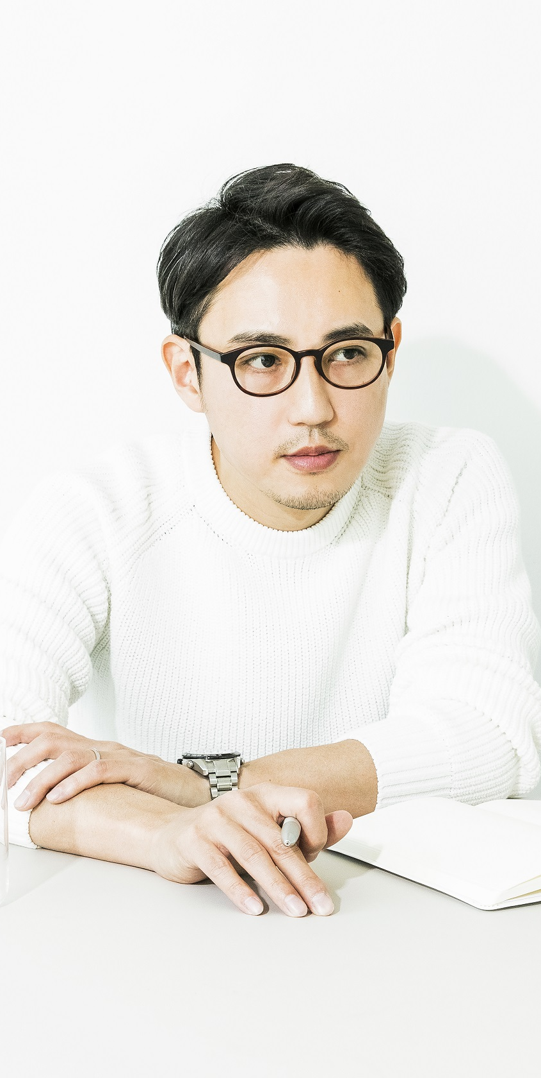

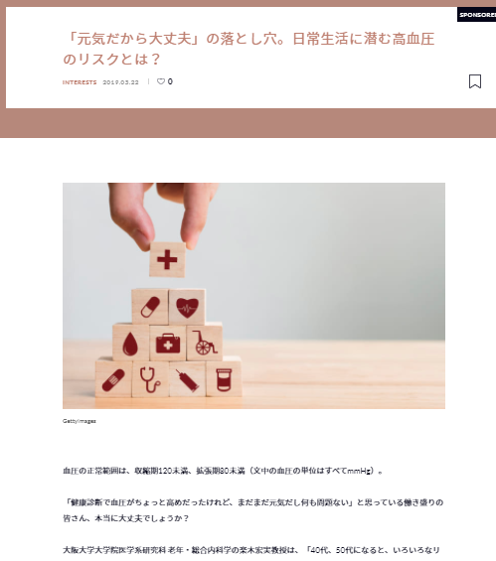

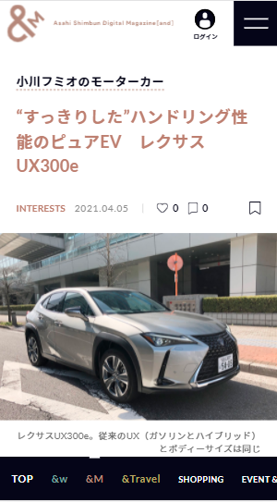

https://www.asahi.com/and/m/
https://www.asahi.com/ads/guide/doc/file/and/media/and_mediaguide.pdf
空き時間にも積極的に情報収集する30代後半～50代男性。
アウトドア・フィットネス・アートなどに関心。
ターゲット
知識・経験あるライター陣に、取材対象も思わず熱く語ってしまう。
作詞家・いしわたり淳治のWORD HUNTなどが人気。
特徴
概要
広告事例
人気連載
いしわたり淳治のWORD HUNT
著名人の発言、広告コピー、ヒット曲の歌詞。作詞家いしわたり淳治さんが世間を賑わす言葉を取り上げ、その面白さをプロの目線で解説します。
■広告主：オムロン ヘルスケア
リンクはこちら
■規模
月間約154万UU
※2020年1月～6月 期間平均
■ユーザー
35～54歳
が約半数
5割近くが
会社員
ターゲットは30~40代男性。血圧を毎日測定することを啓発する企画。
閲読時間が平均を大きく上回り、ターゲットに深く読まれる記事を制作できた。また、閲読者のデータはTreasureDataにより蓄積されている。
リンクはこちら
空き時間に何をしますか？
人気連載
キャンピングカーで行こう！
キャンピングカーの魅力を余すところなく紹介します。初めて購入する方へのアドバイスやアウトドアライフの楽しみ方、イベントのリポートも。
リンクはこちら
PCで趣味や好きな
事の情報を見る
●パネル平均
■実績広告主
●20.8%
34.5％
ソニーマーケティング、レクサス、アンファー、キリンビール、小林製薬、
サントリー、集英社 ほか
本を読む
●30.1%
41.5％
新聞を読む
30.9％
■タイアップ広告
1本：300万円～ 想定PV数：30,000PV
●19.8%
＆Ｍ来訪者に対する電通オリジナル調査(2018年9〜11月)

Slide 7


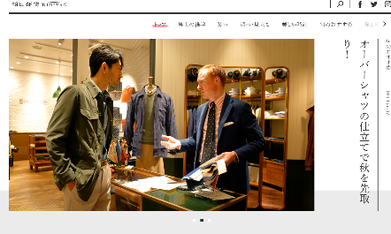

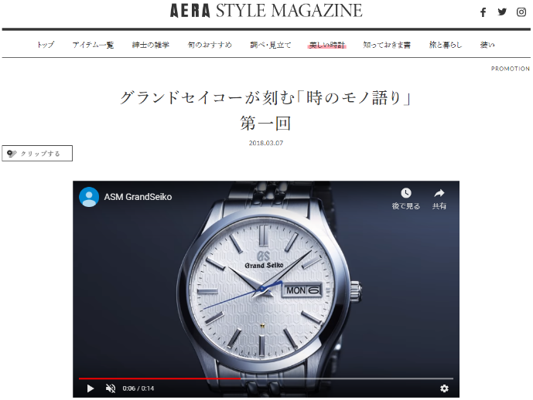
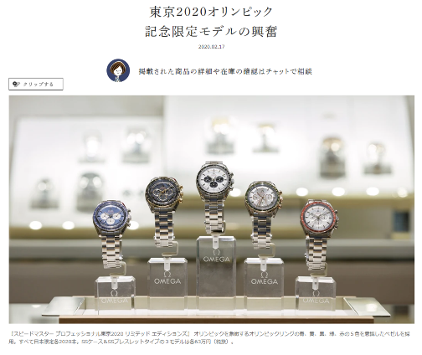
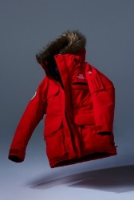
WEB
https://asm.asahi.com/
https://www.asahi.com/ads/guide/doc/file/asm/media/asm_mediadata.pdf
周囲の評価や評論家の言葉を参考にしたい、
ファッション大好きな30～40代男性。百貨店の利用者が多い。
ターゲット
スーツ、時計などビジネスマンの着こなしHowToを一つずつ伝授。
山本編集長の監修コンテンツが高評価。
特徴
概要
広告事例
■広告主：セイコーウオッチ
グランドセイコーの魅力と世界観を伝えるシリーズ小説広告を多メディアで展開。
WEB、新聞とも通常のタイアップを大きく上回る件数の問い合わせがあり、紹介商品はほぼ完売。誘導枠のCTRも高く、連載の合計PVも当初の想定の2倍以上となった。
人気連載 紳士の雑学
「ジャケットのボタンは留めるのか否か」「結婚式のフォーマルウエア」「靴のオーダー方法」ビジネスマンの着こなしHowToを、一つひとつ伝授！
リンクはこちら
■規模
月間PV約165万PV 月間UU約138万UU
※ 2020年4月実績
リンクはこちら
■ユーザー
高くても
素材や品質に
こだわり
定番のブランドを
押さえておきたい
男性が
7割
人気連載 腕時計
腕時計は道具であり、アクセサリーであり、ステイタスであり、人生を共に過ごすパートナー。プロだけが知っている時計ブランドの本当の価値をしっかりと公開！
■モデル・モノ撮り
編集部がファッション誌クオリティでモデルをアサインし、商品の魅力を引き出すモノ撮りができる。
リンクはこちら
■ネイティブアド
1本：400万円～ 保証PV数：30,000PV

Slide 8



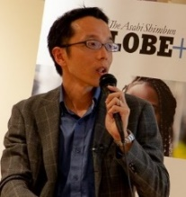
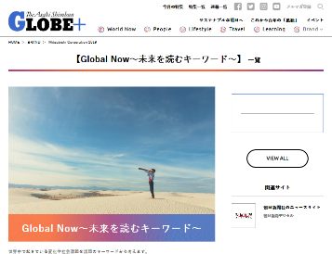
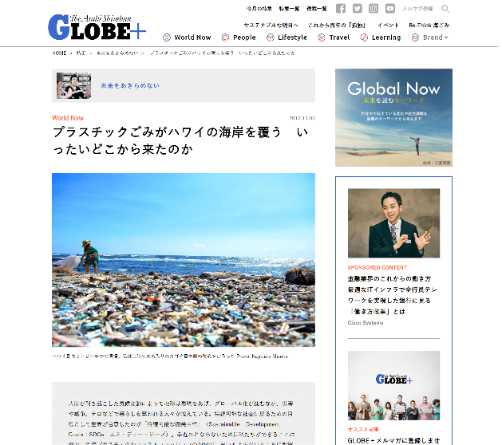
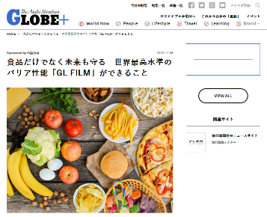
世界の今日は私の明日につながっている
https://globe.asahi.com/
https://pot.asahi.com/article/13281489
25～44歳が過半数、男性6割。企業の意思決定者が約4割。
国や言語を超えてグローバルに活躍する「G型人材」に読まれている。
ターゲット
世界各地の現場を取材､『自分ごと』として刺さる記事を配信。
堀内隆編集長監修のスポンサードコンテンツが好評。
特徴
概要
広告事例
■徹底的な現地取材で、世界のいまを伝える確かな情報
■広告主：三菱商事
これからの社会問題を提起する記事を多数掲載。コンテンツは世界36都市に駐在する特派員が、それぞれの視点で解説。
海洋プラスチックごみによる影響など、SDGsをテーマにした記事がよく読まれている。
社会課題に向け、三菱商事が手掛けるビジネスについて情報発信。
インナーコミュニケーションとしても活用。
堀内隆編集長
リンクはこちら
■ユーザー
■性別■
■年齢■
■広告主：凸版印刷
女性38.5％
食糧廃棄を半減させるというSDGsの目標に対し、容器包装の観点から向き合う凸版印刷の取り組みを紹介。
男性
61.5％
リンクはこちら
■読者の職種■
■読者の役職■
その他・
フリーランス
31％
■実績広告主
意思決定者※
36％
三菱商事、NTTドコモ、LEXUS、旭化成、ネスプレッソ、ユーグレナ、EF エデュケーション・ファースト・ジャパン、凸版印刷、ロッテ、KADOKAWA、阪急交通社、国際交流基金、日本航空、立命館大学 ほか
一般社員
31％
■規模
月間PV 2,260,828PV
月間UU 1,558,490UU
平均ページ滞在時間3:39
■スポンサードコンテンツ
1万PV保証：掲載費G150万円～+制作費N30万円～
2万PV保証：掲載費G280万円～+制作費N30万円～
※経営者、役員、部長、課長などの
肩書を持つマネジメント層のユーザー
2018年12月1日～31日 朝日ID会員保有者数38,868名のGLOBE+訪問者データより

Slide 9


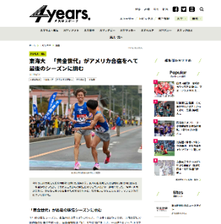
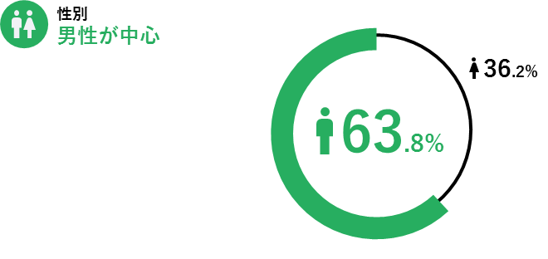
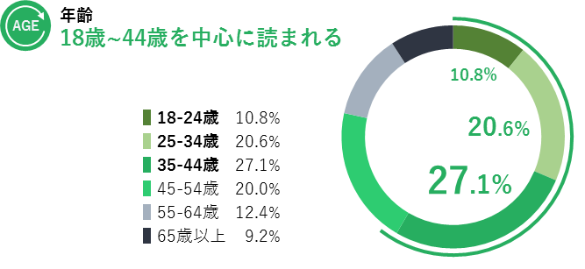
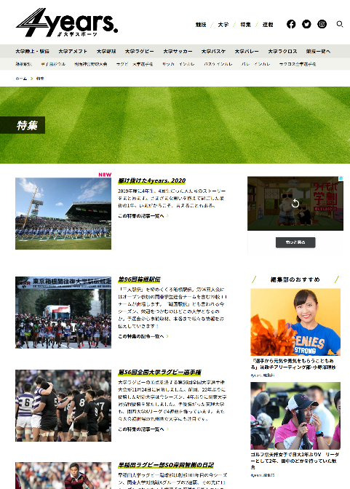
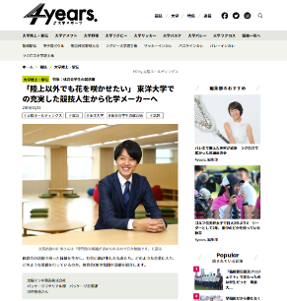
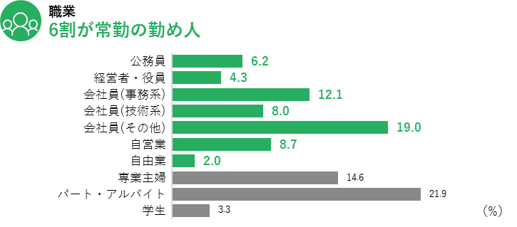
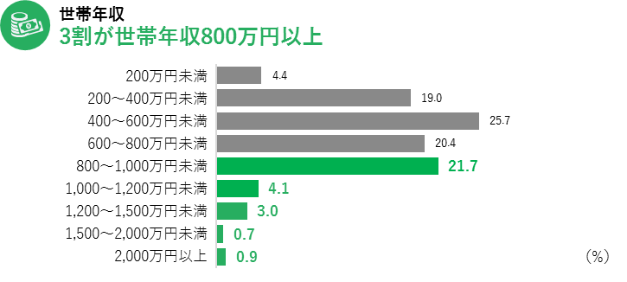

まるごと大学スポーツメディア
https://4years.asahi.com/
https://pot.asahi.com/article/13281503
ターゲット
25～44歳の男性ビジネスマンと約20万人の大学生アスリートが中心。
「大学スポーツ」のヒューマンドラマに密着。指導者やアスリート、競技団体と連携した
広告展開も可能。4years.就活応援マガジンなどでリクルーティングニーズにも対応。
特徴
概要
広告事例
■質の高いヒューマンストーリー記事を配信
月間PV 165万PV 月間UU 67万UU
■広告主：森永製菓
■規模
東海大学陸上競技部が森永製菓「inゼリー」を用いてコンディション調整を行っていることを訴求。
関東学生陸上競技連盟、東海大学と編集部が調整。
注目の試合、大会の情報を伝えるとともに、この試合にかける大学生アスリートの思いを伝えるヒューマンストーリーが人気。選手だけでなく、主務やトレーナー、分析チームなどスタッフの活躍も紹介します。
■ユーザー
リンクはこちら
■広告主：太陽ホールディングス
リクルーティング広告。
媒体との親和性を考慮し、自社の体育会出身の若手社員を通じて、なぜ太陽ホールディングスを選択したのか、現在の仕事の内容、やりがいについてインタビュー。
大学生アスリートに直接届ける冊子「4years.就活応援マガジン」にも同内容で掲載。
■LINE公式アカウント
リンクはこちら
編集部おすすめのコンテンツはリッチメニューにて常設。
バスケットボールにフォーカスした「with Basketball」や
競技に打ち込んだ大学時代を振り返る「駆け抜けた4years.」
など旬のトピックをお届け。
■実績広告主
森永製菓、チャコット、フォーナインズ、TBS、大正製薬、
富士フイルム、ファミリーマート、マンダム、フラグスポート、クボタ、三菱地所、明治安田生命ほか
■ライブ配信や動画コンテンツも
■スポンサードコンテンツ
1万PV保証：掲載費G150万円～+制作費N30万円～
2万PV保証：掲載費G280万円～+制作費N30万円～
アメフトやラクロスの試合をライブ配信。外出中でも自宅でも試合を楽しめます。動画コンテンツも制作し、競技やアスリートの魅力を映像を通して伝えます。

Slide 10


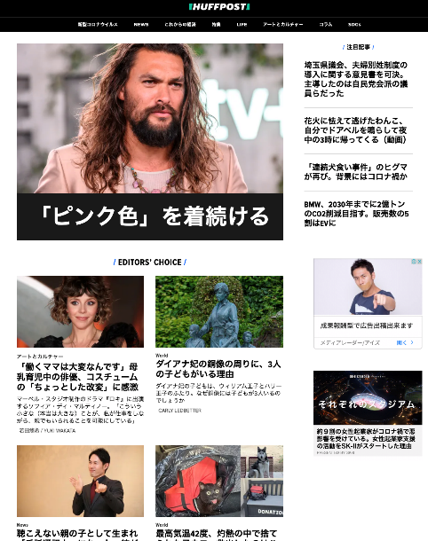
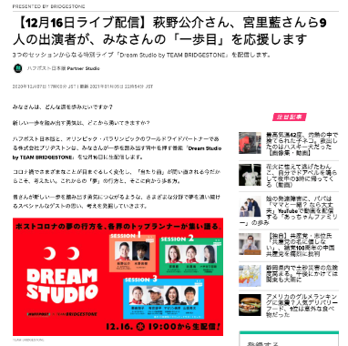
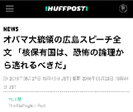
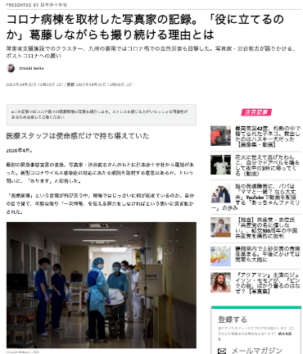
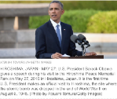

https://www.huffingtonpost.jp/
https://www.asahi.com/ads/guide/doc/file/huffpost/media/huffpost_mediaguide.pdf
ターゲット
社会問題に関心が高い20~50代男女。個人年収700万円以上が約4割。
SDGs・多様性・働き方など、社会課題に関する記事を
約80万人のSNSフォロワーが拡散・話題化。SEO効果も高い。
特徴
概要
広告事例
■規模
■広告主：ブリヂストン
FB 392,000フォロワー
TW 417,000フォロワー
月間UU 約2420万UU
※2021年6月時点
同社の“CHASE YOUR DREAM”というキーメッセージを届けるべく、山里亮太、宮里藍やパラアスリートをゲストに、ライブ配信番組、ウェビナーを実施。その後、記事化も。
パラスポーツについて理解を深め、インクルーシブな社会の実現を訴求する内容で、好評を得た。
■ユーザー
リンクはこちら
20~50代の
幅広い世代
社会問題に
関心が高い
個人年収
700万円以上
が約36.3%
■広告主：日本赤十字社
■主要トピックス ※数字は記事本数
コロナ禍の病棟を取材した写真家へのインタビューと、記録写真を通して、日本赤十字社、医療従事者の活動にスポットを当てた記事。赤十字運動月間の5月のタイミングで実施。臨場感あふれる写真と読み応えがある文章で、高い読了率を獲得。
■社会問題の提言力
リンクはこちら
社会問題に関心が高い読者が多く、最近ではSDGsに関連する記事に力を入れている（合計650本）。その他、多様性、働き方の記事も多数発信。また、SNS上に意識の高いユーザーを多く抱えており、記事のシェアが多く、会話が生み出すメディアである。
■実績広告主
アフラック生命保険会社、オリックス、ジョンソン・エンド・ジョンソン、サントリー、NTT、日本財団パラリンピックサポートセンター、ライオン、中央大学、シスコシステムズほか
■高いSEO効果
ハフポストで発信されるコンテンツには高いSEO効果が期待できる。「（会社名）＋採用」などのキーワードで検索上位を狙うことが可能。
■スポンサードコンテンツ 1本：350万円～ 想定PV数：20,000PV

Slide 11


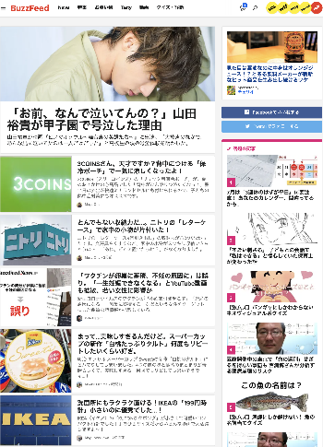
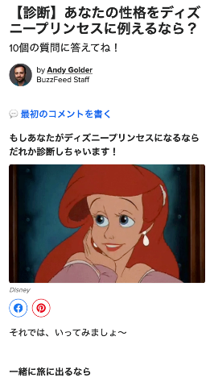
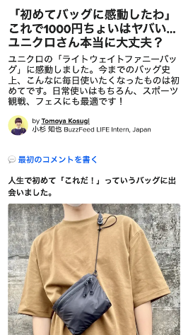
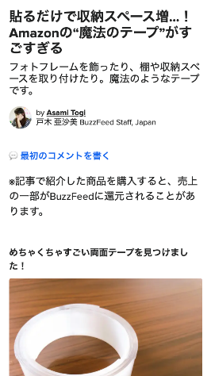
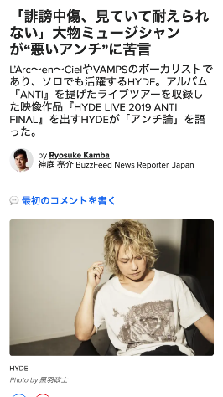
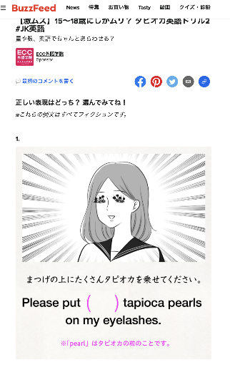
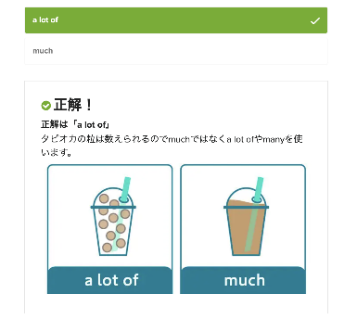
https://www.buzzfeed.com/jp
特にミレニアル・Z世代に信頼されているメディア
ターゲット
身近な話題、生活に役立つ情報から海外の面白ネタまで独自の切り口のコンテンツが人気。診断系、あるあるネタの評判が高い。
特徴
概要
広告事例
クイズ診断
ライフ（お役立ち）
ショッピング
インタビュー
■広告主：株式会社ECC
10代の高校生をターゲットに訴求。当時高校生のなかで大きなトレンドとなっていたタピオカを題材に英語クイズを展開。オリジナルの親しみやすい画像でユーザーにも楽しんでコンテンツに触れていただき、認知拡大に寄与した。
MILLENNIALS & GEN Z
米国でミレニアル世代&GenZ世代に最強のメディア *1
男女比
年代
デバイス
VISITORS
月間6.9億ユニークビジター*2 が訪問
■スポンサードコンテンツ
2本：500万円～ 保証PV数：80,000PV
■スポンサードコンテンツ
1本：200万円～ 保証PV数：25,000PV
■タイアップ
1本：200万円～ 想定PV数：10,00-20,000PV
SHARE
シェアされるメディア

Slide 12


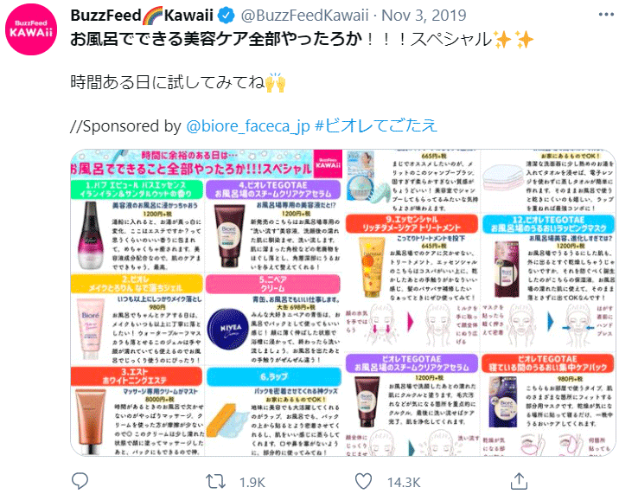
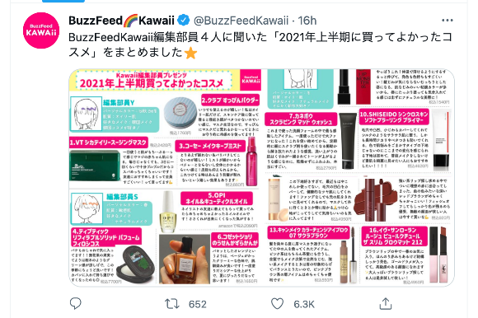
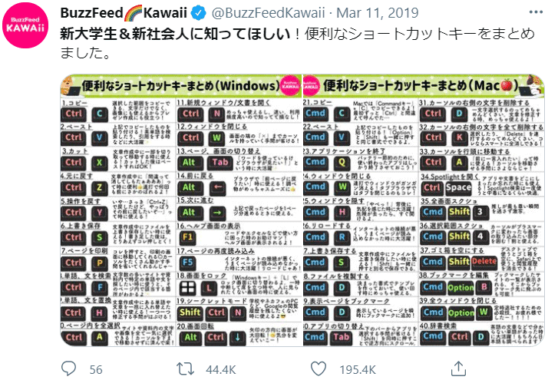
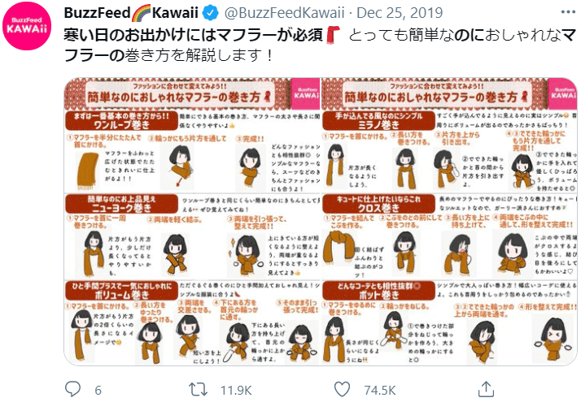
BuzzFeed KAWAii
https://twitter.com/BuzzFeedKawaii
平均年齢21歳の若年女性を中心としたフォロワー層。
関東を中心に、全国各地に広がっている。
ターゲット
コスメやファッション、グルメ、お役立ちなど、主に女性をターゲットとした情報をピックアップ。若年層のトレンドとなっている”情報を画像で保存できるスクショメディア”の先駆け。
特徴
概要
広告事例
男女比
年代
■Twitter
■ Instagram
◆ HowToものはわかりやすさを重視。自作イラストに力を入れ、親しみやすい表現を意識しています。
ツイートの拡散のみで成長したメディア
・プロモーションやキャンペーン実施ゼロ
・本体アカウントからの誘導やRTの実施ゼロ
花王様 ビオレ
利用シーンを訴求しながら商品を紹介
2,161RT 1.5万いいね
Twitterユーザーに好まれる投稿を研究
・「人に教えたい」「見て欲しい」を促す投稿を配信
・テーマジャンルに合った投稿を精査
・フォロワーや投稿ごとのユーザーの反応を調査
直近のパフォーマンス平均/投稿
エンゲージメント数 23万超
エンゲージメント率 約20%
■ スポンサードツイート 1本 180万円
■ 広告ブースト 50万Imps～ 50万円～
■ 記事制作 1本 100万円～
2020年にInstagramを開設
18歳～34歳の女性フォロワーで占める

Slide 13





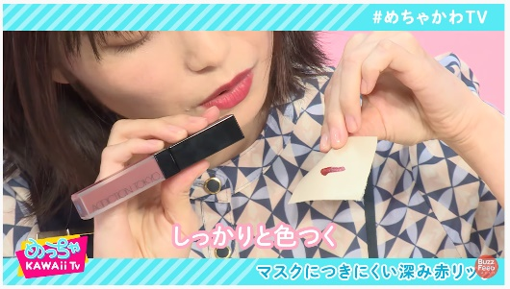
めっちゃ KAWAii TV
https://twitter.com/BuzzFeedKawaii
85％が女性、平均年齢21歳、約59万人のBuzzFeed Kawaiiフォロワーにリーチ
ターゲット
若い女性からの圧倒的支持・エンゲージメントを誇るBuzzFeed Kawaiiの知見と
芸能界屈指の美容好きアーティストがタッグを組んだ最強番組
特徴
概要
広告事例
◆ 2,600件以上のスクショ投稿の知見を生かした
独自切り口で情報を発信
◆商品やサービスをMCが実際使用するなどして紹介
▼めっちゃKawaii TVとは
コスメ、ファッション、グルメなどの若年女子が気になるお役立ち情報を発信する約30ー45分*のTwitter番組
*番組尺は内容により多少前後します
視聴者数：31.5万人
スポンサードコーナー視聴者数：357.8万人
1分スポンサードコーナー視聴者数：438.3万人
動画アーカイブ
◆番組に深く共感するツイート、購買意欲を示すツイートや番組内のコメントが多数！
■スポンサード番組
1本：700万円～

Slide 14




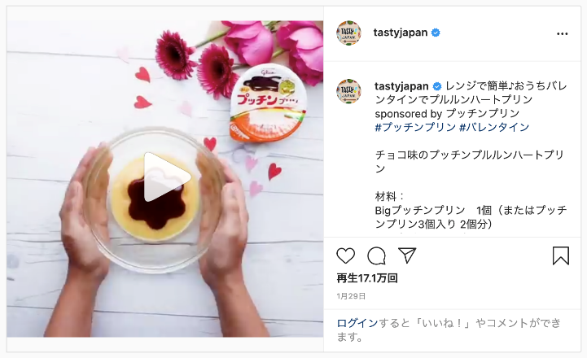
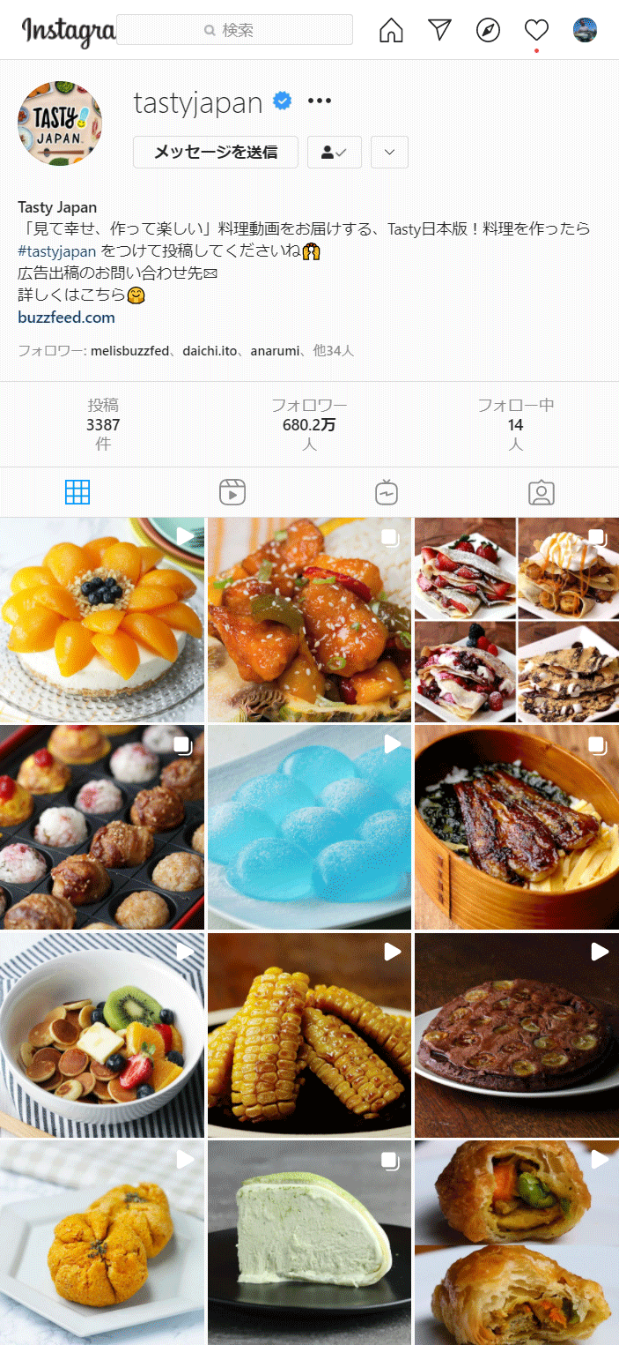
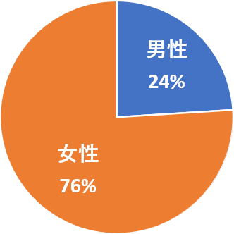
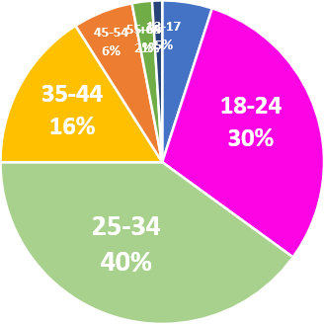


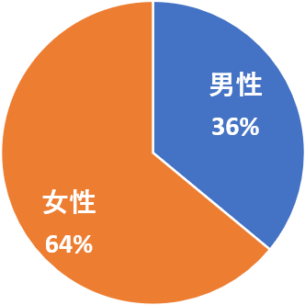
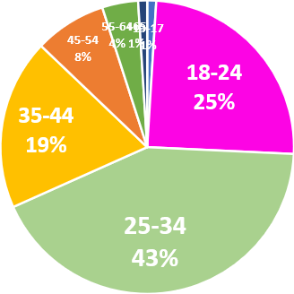




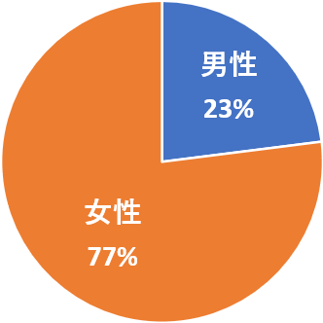


Tasty Japan
https://www.buzzfeed.com/jp/badge/tastyjapan
日本で最もフォローされている料理エンターテイメントメディア。料理好きな女性が多く、健康やエンタメ、旅行などの情報にも関心が高い。
ターゲット
ユーザーの食欲をそそる“シズル感”を大切にシェアしたくなる、作りたくなる料理動画。
特徴
概要
広告事例
SNS総フォロワー数
1,600万
「食」に関する
アカウントでは日本最大
660万
600万
食べ物や飲み物ブランドはもちろん、フードやキッチンと親和性のある商品のプレースメントとの相性も高い料理エンタメ動画。
様々な企画や演出が可能です。
100万
■スポンサードTasty
2本：500万円～ 3秒再生保証ビュー数：500,000
■スポンサードTasty ライト
1本：300万円～ 3秒再生保証ビュー数：250,000
■Tasty商品プレイスメント
1本：100万円～ 3秒再生保証ビュー数：40,000
■Tastyトピックス（ペイドパブ記事）
1本：75万円～ 想定PV数：7,500
240万
平均年齢
22歳
55万

Slide 15








https://www.asahi.com/dialog/
ターゲット
社会課題に関心が高い良質な知識層。
次世代リーダーのコミュニティーを運営、企業との対話の場を創出。
社会課題に関する若者との共同事業や企業ブランディングが可能。
特徴
概要
広告事例
■2030年の未来を考えるコミュニティーで生まれた「対話」の果実を発信
■事例 UR都市機構×朝日新聞DIALOG
「震災から8年、2030年の東北の姿を考える。」
朝日新聞DIALOGとは
リアルとデジタルの世界を融合させ、企業と若者たちとの「リアルな対話の場」をつくるプロジェクト。コミュニティーメンバーは、社会への関心が強く、「行動」できる若手リーダー層（学生・起業家・イノベーター）。現代の様々な社会課題をテーマにしたセッションを開催し、公式サイトで発信している。
アンバサダー
若手企業家（約50名）
東日本大震災の復興支援事業を担うUR都市機構の協力を得て、若者たちが復興の歩みを体感するスタディーツアーを実施。復興が進む宮城県女川町を視察、まちづくりに関わった人たちとの対話をスポンサードコンテンツ（前編・後編）、新聞広告で展開し、UR都市機構が取り組む被災地の復興とまちづくりについて訴求。
メンバー
社会課題に関心ある大学生～20代
（250名）
サポーター
企業・研究職の社会人など
（1,000名）
スポンサードコンテンツ
新聞広告
前編
後編
コミュニティー
古野 香織さん
東京学芸大学大学院教育学研究科3年
日本シティズンシップ教育フォーラム
運営委員
新居 日南恵さん
株式会社manma代表
古井 康介さん
株式会社POTETO Media CEO
■企業との連携への興味度
（テーマ：社会課題解決）
■DIALOGコミュニティー
メンバー(大学生～20代)の関心事(複数回答)
あまり関心がない
8.0％
（人）
リンクはこちら
リンクはこちら
少し関心がある
31.0％
とても関心がある
61.0％
■実績広告主
認定NPO法人国連WFP協会、シスコシステムズ、観光庁、九州大学、日本航空、
デル、東京都、厚生労働省、文化庁、2025日本万国博覧会誘致委員会、エヌエヌ生命保険 ほか

Slide 16








引き継ぐ経営、勝ち抜くヒント
https://smbiz.asahi.com/
https://pot.asahi.com/article/13410626
家業を継いだ若手経営者と承継を間近に控える後継者
ターゲット
中小企業の若手経営者の悩み・課題に応えるコンテンツ
特徴
概要
コンテンツ／会員機能
■オンラインでも様々な施策を展開
ツギノジダイは後継者の決意醸成と企業の生産性改革をミッションに、経営者や後継者が抱える経営課題の解決につながるヒントを提供。
ツギノジダイ上で会員機能も実装し、契約書のテンプレートなど会員限定のコンテンツ、メールマガジンの配信、イベントの参加も多数取り揃える。
ツギノジダイ Meet Up
会社を承継した先輩経営者から経営の引継ぎを間近に控える専務・役員、引き継ぐと決めて会社員を辞め、家業に戻ったメンバーが一堂に会し、オンラインで地域の垣根を超えて集った。
会員限定イベント
メールマガジン
ツギノジダイ BASE
先輩経営者に質問ができ、プレミアムな話が聞けるオンラインイベント。不定期で承認制Facebookコミュニティ「ツギノジダイBASE」で配信。
◆経営者インタビュー
星野リゾート代表の星野佳路さんら、有名企業の後継ぎ社長にインタビューします。Facebook上のコミュニティも人気。このコミュニティでは、オンラインインタビューを中継し、リアルタイムで質問ができるプラットフォームを提供。
ツギノジダイ Seminar
課題解決に繋がるソリューションを提供する企業とセミナーを開催。朝日新聞の媒体で集客することで、これまで未開拓だった企業層にアプローチが可能。
◆経営改善の事例
後継者に向けて、地方の中小企業で売り上げアップしている企業の取り組み、デジタルトランスフォーメーション（DX）など経営改革につながる情報・サービス、現場の声を紹介。
■スポンサードコンテンツ
1万PV保証：掲載費G150万円～+制作費N30万円～
2万PV保証：掲載費G280万円～+制作費N30万円～

Slide 17








https://www.asahi.com/ads/start/
経済やお金に興味があるが、難しそうだなと敬遠してしまう初心者。
30代女性と20～40代男性がメイン。
ターゲット
池上彰さん、木佐彩子さん、細川茂樹さんなどの著名人が
金融や経済の知識をやさしく解説。
特徴
概要
広告事例
■ユーザー
30代女性が26.3％
■広告主：ドイチェ・アセット・マネジメント
（％）
カテゴリスポンサード
「はじめよう！つみたてNISA」
つみたてNISAの普及に向けてYouTuberのバイリンガールちかさんを使ったPR記事とNISA関連の編集記事でカテゴリを構成。
リンクはこちら
帰って来た やさしい経済教室
ジャーナリスト・池上彰さんによる経済・金融に必要な基礎単語のわかりやすい解説記事。朝日新聞で好評を博した連載がオンライン版で復活。
■広告主：財務省
ファイナンシャルプランナーの藤川太さんが、プロレスラーのオカダ・カズチカさんに個人向け国債の特長をわかりやすく解説。
お金を呼ぶ教養塾
経済評論家・加谷珪一さんによる連載。投資初心者がお金とどうつきあうべきか。基礎知識から実践までを丁寧に解説。
リンクはこちら
経済やお金に興味があるけど難しい単語が出てくると敬遠してしまう初心者に、わかりやすいマネー＆ライフ情報をお届けする経済メディア。
著名人を中心とした個性あるコラムニストによる記事でユーザーを引き寄せます。
広告はタイアップ記事が中心。
渋スギ！金融世界に男泣き
漫画家・見ル野栄司さんによるルポ連載。テクノロジーに詳しい見ル野さんが企業・団体に潜入取材し、マンガで表現。
■タイアップ広告 1万PV 100万円～
■カテゴリタイアップ 5万PV 500万円～

Slide 18






https://www.asahi.com/and/w/
https://www.asahi.com/ads/guide/doc/file/and/media/and_mediaguide.pdf
訪問者の約6割が｢月4回以上訪問｣するリピーター。食・ファッション・
カルチャーなど、日々の暮らしを大切にしたい30代後半～40代女性。
ターゲット
読者の心を震わせる”共感型”マガジン。市井の人々の台所を訪問して
珠玉のエピソードを引き出す『東京の台所』など人気連載多数。
特徴
概要
広告事例
■広告主：日本コカ・コーラ
リンクはこちら
人気連載
花のない花屋
フラワーアーティストの東信さんが、難病の友人、疎遠な両親など、花を贈りたいという読者の「物語」を花束で表現する。
■規模
月間UU 約84万UU
※2020年1月～6月 期間平均
■ユーザー
約6割が
月4回以上訪問
10月20日の「リサイクルの日」をフックに早くから環境問題に関心を寄せてきた歌手の早見優さんをアサインし、エコな暮らしを無理なく続けるコツなどを伺いつつ、コカ・コーラの環境への取り組みを紹介した。
ひとの物語を引き出す記事
一人ひとりの人生に隠された思いやモノの裏側にあるエピソードを引き出し、毎日記事を執筆、発信している&w編集部。スタイリッシュな写真・動画や見出し・文章の切り口で、読者の心を大きく動かすコンテンツを制作可能。
リンクはこちら
リンクはこちら
リンクはこちら
人気連載
東京の台所
ライターの大平一枝さんが、東京で暮らす人々の家を訪問。酸っぱかったり甘かったり、台所にまつわる珠玉のエピソードを取材。
■実績広告主
インスタ映えなど“表面的な美しさ”が流行る中、＆ｗには人の内面に奥深く切りこむコンテンツが多い。
(43歳女性/読者アンケートより)
コーセー、日本コカ・コーラ、TASAKI、生活クラブ、P&G (SK-II)、エスティ ローダー、イケア、セイコー、アクリス、JUN(ロペ)、東京ディズニーリゾート、ヤマハ、アシックス ほか
■タイアップ広告
1本：300万円～ 想定PV数：30,000PV

Slide 19










20代後半から30代前半のミレニアル女性の、これからの生き方をともに考える
https://telling.asahi.com/
https://pot.asahi.com/article/13281471
20代後半から30代前半のライフステージの変化を迎える有職女性
ターゲット
女性の多様な生き方、価値観を伝え、
読者の「これからの生き方をともに考えるメディア」
特徴
概要
特集を活かした広告商品
■ミレニアル女性にヒントを提供するインタビュー
■telling,編集部が女性の興味・関心のある
テーマをキュレーション
「自分なりの答え」を見つけるヒントがある、いまを生きる女性のインタビュー。
特集｢働く女子のお金のトリセツ」
結婚、妊娠、出産、今後のキャリアなど、 近い将来、telling,読者が迎えるライフステージの変化に合わせてお金の悩みも様々。彼女たちの視点で新しい価値観を提供しています。
■読者の興味・関心に斬り込むコンテンツ
■規模
『高年齢の妊娠・出産はどこまで可能なのか。「リミット」について考える』『夫婦カウンセラーが指摘する「セックスレスになる3つの要因」って？』
妊活・出産のタイムリミットやセックスレスなど、普段はなかなか言い出せない話題について、当事者の体験談や専門家の意見を集めた記事を掲載、大きな話題になりました。
月間PV 約160万PV 月間UU 約120万UU
※2021年1月数
■広告主：ワコール
■ユーザー
「コンプレックスは愛」をテーマにした特集での企業ブランディング。編集コンテンツと同じトンマナでスポンサードコンテンツを展開。ミレニアル女性を応援する企業姿勢を訴求。
リンクはこちら
■実績広告主
ワコール、レスポートサック、シチズン、東京都、厚生労働省、文化庁、大丸松坂屋百貨店、ルミネ、八海山、ハナマルキ、日清製粉グループ本社、大塚製薬、メルクバイオファーマ、フェイスブック
中央ろうきん、CONNECT by 大和証券グループ、三井住友カード、あいおいニッセイ同和損保ほか
■スポンサードコンテンツ
1万PV保証：掲載費G150万円～+制作費N30万円～
2万PV保証：掲載費G280万円～+制作費N30万円～

Slide 20










私は変わらない、社会を変える
https://mirror.asahi.com/
https://pot.asahi.com/article/13281506
①“本音を安心して発信できる場所”を求める18～29歳女性のエッセイ投稿者
②同世代の生の言葉が綴られたエッセイに共感する20代前後の女性ユーザー
ターゲット
これまで2,700人の投稿者が5,500本ものエッセイを活発に投稿。編集部がエッセイを編集
してクオリティを上げることで更なる共感を生み、ユーザーエンゲージメントも高まっている。
特徴
概要
コンセプト
■媒体規模（月間平均）
■投稿数/投稿者数（月間平均）
恋とは、美とは、私とはーー。
いまを生きるZ世代が自ら本音を言語化する
エッセイ投稿＆コミュニティメディア
総リーチ 1,300万PV
1,100本/600人
※外部配信先を含めたコンテンツの総閲覧数
■メインコンテンツ
サイト 120万PV/40万UU
等身大の思いが綴られたエッセイと編集部が制作したまとめ記事が人気
■ユーザーデータ
■投稿者データ
エッセイ
まとめ記事
性別
AGE
年齢
年齢
職業
AGE
女性がメイン層
18～30歳が中心
18～29歳が中心
有職者が半数以上
/学生も3割
13%
18-24歳
24%
65%
31%
29%
39%
18-21歳
30%
51%
会社員/自営業
25-34歳
35%
22-25歳
5%
その他有職者
35-44歳
26-29歳
学生
関心・共感
職業
「読みたい記事が多い」
有職者が半数以上
「媒体に共感できる」
■豪華コラム陣
５人のうち４人
41%
会社員
/自営業など
■スポンサードコンテンツ
1万PV保証：掲載費G150万円～+制作費N30万円～
2万PV保証：掲載費G280万円～+制作費N30万円～
・フワちゃん/Youtuber
・峯岸みなみ/AKB48
・シオリーヌ/Youtuber
・ヒコロヒー/芸人 など
3%
14%
パート
/アルバイト
学生

Slide 21







https://www.asahi.com/ads/clients/bonmarche/
https://www.asahi.com/ads/guide/doc/file/feature/201810_bonmarche_mediaguide.pptx
「今の生活をよりよくしたい」と考える、知的好奇心が高く、
生活にゆとりのある女性。30~60代の主婦や会社員が中心。
ターゲット
朝日新聞で月1回掲載のライフスタイル特集「Bon Marché」のWEB版。料理や美容など、日常の質を高めるヒントを各界の著名人が執筆。約2,200人の読者コミュニティーも運営（2020年10月現在）。
特徴
概要
広告事例
■「今日から、もっと。」
■ユーザー
■広告主：
日清製粉グループ
昨日より今日が、
少しでもよい日になるように
いま、この瞬間、小さくても新しい
一歩を踏み出せるように
暮らしを輝かせるためのヒントをお届けする
ライフスタイル特集
知的好奇心が旺盛で、暮らしを豊かにするための投資を惜しまない、
30～50代の女性が中心。
男女比
年代
職業
年収
日々の料理を楽しくする日清製粉グループの「ハッピーメニュー Project」とコラボレーションし、「食」と「旅」をテーマにしたスペシャルイベントを開催。約3千人の応募の中から選ばれた約150人が参加し、トークショーと日清フーズのパスタ商品「マ・マー Palette」試食会を実施。イベントの模様はWEBと紙面で採録。
男性
17%
20代 3%
自営業・自由業
5%
学生 1%
60歳以上
22%
30代
12%
無職
10%
1000万円以上
21%
400万円未満
23%
女性
83%
お勤め
（会社員・公務員など）
32%
主婦
（パート含む）
52%
50代
34%
40代
29%
1000万円未満
26%
700万円未満
30%
出典：2017年7月号の読者アンケート、J-READ2017
リンクはこちら
値段が高くても
いいものを買う
80％
情報収集は
積極的に行う
80％
着るものに
気を使う
73％
健康に強い関心を
持っている
90％
■広告主：
サントリービール
サントリービール「金麦」が、リニューアルに伴い、紙面、WEB、AERA、BS朝日のインフォマーシャルで一気通貫した広告展開を実施。WEBでは、紙面で紹介しきれなかったレシピの詳細に加え、料理家 井澤由美子さんがプレゼントキャンペーン中の『あいあい皿』に合わせてみたい一品を紹介。
今の生活を楽しむ
ためにお金を使う
89％
よく読書を
する
69％
過去1年に1泊以上の
国内旅行をした
75％
いいと思った情報は
多くの人と共有する
67％
出典：メルマガ会員へのアンケート（2017年）
■連載執筆陣（一部抜粋）
リンクはこちら
（左から）
コウケンテツさん（料理研究家）
齋藤薫さん（美容ジャーナリスト）
板谷由夏さん（女優・キャスター）
知花くららさん（モデル・女優）
■スポンサードコンテンツ
1本：200万円～ 想定PV数：20,000PV
photo:Tadayuki Minamoto
photo:Yuji Takeuchi

Slide 22









https://withnews.jp/
https://www.asahi.com/ads/guide/doc/file/withnews/ad/withnews_adguide.pdf
LINEニュース・Yahoo!ニュース・Twitterなど
様々な外部チャネルから流入するスマホユーザーの20~30代男女。
ターゲット
月間8500万PV超と、面白さ・わかりやすさでネット上でたびたび話題に。
編集部による、「もっとおもしろく」する企画案が好評。
特徴
概要
広告事例
面白さ・わかりやすさ
■広告主：明治
新聞広告に掲載された明治「LG21」のイメージキャラクターの片桐仁さんのペーパークラフトをwithnewsチームが実際に制作して記事化。制作過程も含めて楽しく紹介した。
経験のある新聞記者がネットの話題をさらに深堀りし、当事者へのインタビューなどを重ねてきたwithnews。記事広告であってもインタビューや複数取材の組み合わせなど徹底的な取材を実施。面白さとわかりやすさを両立させます。
Twitterで拡散・流入
LINEから流入
Yahoo!から流入
リンクはこちら
ネット上でたびたび話題に
「“気になる”話題を、もっとおもしろく」をキャッチフレーズに、ユーザーの興味関心を重視し、ネット上でたびたび話題になり、月間8,500万PVも読まれています。
■広告主：メルカリ
平成から令和に変わった4月1日、新元号発表から約2時間後にメルカリが｢令和｣と書かれたTシャツを配布。このスピード感あるキャンペーンを仕掛けた同社のマーケティングスペシャリストに、狙いを聞いた。
Twitter上で拡散。
WEBメディア業界やゲーム業界で大きな話題に！
｢10代の君へ｣ の第5回として公開され、LINE担当者が困惑するほどのPV数を記録。
専門的な知見も評価されてヤフトピに掲載。連載合計50万PVを獲得！
■規模
月間 8,672万PV
月間 約405万UU
※ 2020年1月～2020年12月平均
新聞社の強みである世界の取材網を活かし、パキスタンでの若者のゲームの盛り上がりについての記事を掲載。パキスタンの情勢もわかる切り口でTwitterで大きな反響があった。
リンクはこちら
LINE上で記録的に読まれた。生きづらさを抱える10代への企画が、若年層に圧倒的な浸透力を持つLINEのパワーと結びつき、大きな反響となった。
医学部卒の経歴を持つ朽木編集部員が、科学的な根拠を交えて自分のダイエット体験を掲載。専門的知見を絡めた内容も評価され、ヤフトピにも掲載された。withnews上で連載合計50万PV以上読まれた。
奥山編集長
■実績広告主
■ユーザー
日本コカ・コーラ、サントリー、P&G、日本マクドナルド、ロッテ、東京都、スクウェア・エニックス、明治大学 ほか
3人に1人が
35歳以下
LINEニュース
Yahoo!など、
外部配信多数
硬い話題も
面白く・わかりやすく伝えることも得意
リンクはこちら
■タイアップ広告
通常プラン ：200万円～ 想定PV数：1～2万PV
有名ライター：300万円～ 想定PV数：2～3万PV
リンクはこちら
リンクはこちら

Slide 23








https://www.asahi.com/and/travel/
https://www.asahi.com/ads/guide/doc/file/and/media/and_mediaguide.pdf
30代～60代の男女。幅広い年齢層に人気。
旅経験豊富で、ただの行き先案内では納得しない旅行好き。
ターゲット
レンタルフォトの旅サイトが多い中、現地取材の『リアルな写真』に
こだわり、初心者はもちろんベテランにも納得の旅マガジン。
特徴
概要
広告事例
■旅の玄人に刺さる情報
サイトインサイト
おうちで世界旅行
家にいながら世界を巡った気分になれるサイトを、各国の政府観光局などの協賛のもと展開。旅好きの読者が集まるオンラインイベントも実施している。
■広告主：韓国観光公社大阪支社
新型コロナ収束後は、思い切り旅を楽しみたい。旅を自粛している今、リアルに旅を思い浮かべてもらおうと、韓国・ソウルの魅力を紹介する記事を制作した。
他の旅サイトは子どもっぽく、ミーハーに感じる。
&TRAVELは大人向けで、知らないことに出会えるのが好き。 （47歳・女性）
■旅好き著名人のコラム連載
リンクはこちら
リンクはこちら
宇賀なつみ
はな
永瀬正敏
■規模
月間UU 約32万UU
※2020年1月～6月 期間平均
■実績広告主
■ユーザー
宇賀なつみ
わたしには旅をさせよ
元テレビ朝日アナウンサーの宇賀なつみさんによる旅エッセー。見知らぬ街に身を置いて移ろう心を、ありのままにつづります。
ドイツ観光局、香港政府観光局、フィジー政府観光局、エバー航空、JR西日本、福島県 ほか
9割が
1年以内に
国内旅行
4割が
1年以内に
海外旅行
世帯年収
700万円以上
が約42 ％
■タイアップ広告
1本：300万円～ 想定PV数：30,000PV
リンクはこちら

Slide 24







Good Life with Books
https://book.asahi.com/
https://pot.asahi.com/article/13281491
本・映画・漫画・ドラマなどのコンテンツを
貪欲に楽しむ25~44歳がコアターゲット。
ターゲット
様々なジャンルの本を中心としたコンテンツを起点にして、
インタビュー・対談や、書評、イベントレポート・コラムを掲載。
特徴
概要
広告事例
■「社会課題」を深堀りした著者のインタビューから、新刊の書評、話題の漫画や映画の紹介に加えて、著名人コラムなど硬軟様々なジャンルで、これまで1万点以上のコンテンツを紹介。
【じんぶん堂ＷＥＢ】
サイト内サイトとして、“人文書に特化した読書推進プロジェクト”をローンチ。
リンクはこちら
特集
働きざかりの
君たちへ
これからを頑張る世代に向けた、働き方を考えるコンテンツ。30歳前後の若いビジネスパーソンを中心に支持を集めた。
特集
家族って、何だろう
あなたにとって、家族とは？ 守ってくれる人、理解してくれる人、それとも･･････。虐待や毒親などの問題も多い今、さまざまな家族のかたちから、改めてその存在を考える本を紹介。
■広告主：
KADOKAWA
再始動した人気シリーズ「ビブリア古書堂の事件手帖」の新刊告知。新規読者獲得を狙い魅力を訴求。
■広告主：
東京観光財団
東京都の魅力を国内外に広くアピールする「Tokyo甘味物語」プロジェクト。
リンクはこちら
リンクはこちら
■規模
■ユーザー
リンクはこちら
リンクはこちら
月間 120万PV
月間 76万UU
性別
AGE
年齢
■実績広告主
男女は約半々
25～44歳がコア
KADOKAWA、ポプラ社、集英社、学研プラス、三省堂、大修館書店、日本図書普及、東京観光財団ほか
18-24歳
15.2%
25-34歳
24.6%
54%
24.6%
35-44歳
24.7%
■スポンサードコンテンツ
1万PV保証：掲載費G150万円～+制作費N30万円～
2万PV保証：掲載費G280万円～+制作費N30万円～
45-54歳
16.3%
46%
55-64歳
10.5%
24.7%
65歳以上
8.7%

Slide 25















犬や猫ともっと幸せに――。
https://sippo.asahi.com/
https://pot-lp.asahi.com/mediaguide_lp
30～40代のペットオーナー(女性中心)。
ターゲット
質の高いお役立ち情報やストーリーが特長。
犬や猫を愛する意識の高い飼い主が多数。
特徴
概要
広告事例
■
■規模
12,678,406PV ／ 1,802,865UU
■ユーザー
ペット飼育率９割超
■取材に基づいた質の高い記事を毎月約150本発信
■広告主：JAL
「うちの子カレンダー2020」の応募告知。sippoの連載やインスタグラムで人気の「ぐっぴー」「くまお」が応募写真の選び方や投稿の楽しさを解説。
sippoストーリー
ペットと人のものがたり
村田香織先生や服部幸先生など、著名な獣医師による健康やしつけについての記事や、ケニア・ドイさんによるペットの写真の撮りかたの解説記事など、専門家による質の高いお役立ち記事がよく読まれる。
インスタグラムに投稿されたカワイイ愛犬や愛猫の写真を紹介する新コーナー。飼い主さんならではの情報とともにワンコ、ニャンコを毎日紹介。
ペットはかけがえのない「家族」。飼い主との間には、それぞれにドラマが。犬・猫と人の心温まる物語をつづっている。
老犬と暮らす
幸せになった保護犬、保護猫
リンクはこちら
ペットの長寿化に伴い、ペットの老化と向き合うことは重要。老犬の健康管理や病気の予兆を早く察知するためのポイントを一流の専門家に取材。
ミグノンなど動物愛護団体に引き出され、運命の飼い主さんに出会って幸せになった保護犬、保護猫のストーリーを追う。
■実績広告主
花王、JAL、ソニーネットワークコミュニケーションズ、ブルーバッファロー・ジャパン、ベーリンガーインゲルハイム、エーザイ、ネスレ ピュリナ ペットケア、PAPAS PLUS、アニコム損害保険、ダイソン ほか
モデルの松島花さん(IGフォロワー約26万人)の連載、大人気猫ぐっぴー(IGフォロワー約23万人）の連載をはじめとした、人気のインフルエンサーを起用した記事や、幸せになった保護犬や保護猫のストーリー、オリジナルのコラムが人気。
猫の病気、サインの見つけ方
インスタグラマーのお気に入り
東京猫医療センター院長、服部幸先生によるコラム。獣医師など専門家のコラムのほか、綿密な取材に基づいた質の高いお役立ち記事がsippoの特長。
sippoでおなじみの人気インスタグラマーが愛用する
おすすめのグッズやお役立ちアイテムを紹介。
猫アレルギーですけど
犬と猫とわたし
猫アレルギーの飼い主の主婦が、２匹の愛猫との生活や発見をユニークな視点で切り取る人気連載。
愛するペットと暮らすおしゃれなファッショニスタたち。犬や猫との忘れられないエピソードや日々のライフスタイルを語る。初回は桐島かれんさん。
■スポンサードコンテンツ
1万PV保証：掲載費G150万円～+制作費N30万円～
2万PV保証：掲載費G280万円～+制作費N30万円～
※「保護犬・保護猫」「殺処分」などペットに関する社会課題についての発信にも力をいれている。

Slide 26









https://www.tjapan.jp/
知的好奇心に満ちた30~40代のビジネスエリート。
ターゲット
世界のラグジュアリーシーンに大きな影響力をもつ、
米国ニューヨーク・タイムズ「T magazine｣の日本版サイト。
特徴
概要
広告事例
ファッション、ビューティ、デザイン＆インテリア、アート、トラベル、フード、エンターテインメントの7カテゴリーを網羅し、知的な記事内容と見やすく美しいビジュアルのコンテンツを公開。Facebook、Instagram、TwitterなどのSNSオフィシャルアカウントやLINE、Yahoo! ニュースにも記事を配信。
T JAPANが制作するハイクオリティなコンテンツを、雑誌、新聞、ウェブサイト、他メディアでも活用し、ワンストップでトータルコミュニケーション展開が可能。
■インフルエンサー
各界のクリエイター・アーティストとのパートナーシップ。広告での起用もご相談可能。
■広告主：ランコム
井浦 新／俳優
齋藤 薫／ビューティー
ジャーナリスト
若木 信吾／写真家
映画、ドラマで存在感を見せる傍ら、美術や歴史への愛着と知識を生かした活動にも注力。自らのアパレルブランドのディレクターも務める。
論理的で説得力のあるエッセイが女性たちの圧倒的支持を集める。多くの雑誌連載をもち、化粧品の開発にも携わる美容のプロ。
広告、雑誌、アート作品などで幅広く活躍し、自らCMに出演するなど一般の知名度も高い。近年は映画監督としても才能を発揮。
■人気連載
Magazine
せきねきょうこ｢新・東京ホテル物語｣
ウォッチジャーナリスト高木教雄の「時計モノ語り」
ラグジュアリーブランドCEO、シャンパーニュ・ワイン醸造家インタビュー
【男女比】
【世帯年収】
【ブランド志向】
Digital
■規模
男女比は半々
800万円以上が48%
ブランド志向のあるユーザーが約8割
65万PV/月 26万UU/月
※ 2019年10月
1,500～2,000万
11%
2,000万以上
4%
Newspaper
■ユーザー
1,000～1,500万
14%
低価格志向21%
ブランド志向
8割
世帯年収800万円以上が48%
男性
48%
女性
52%
500万未満
33%
800～1,000万
19%
ブランド
志向79%
Other Media
500～800万
19%

Slide 27











https://www.asahi.com/edua/
教育や習い事への投資を惜しまない、
学齢期の子どもを持つ30～40代の保護者。
ターゲット
朝日新聞の第2・第4日曜に折り込まれる紙面とwebによる展開。
受験情報を中心に、特集やコラムで教育情報を配信。
特徴
概要
■学齢期の子どもを持つ保護者と、学習や教育に関する様々な迷いや悩みを共有、よりよい選択を共に考えるメディア
■編集部独自の特集記事のほか、外部筆者の連載コラム、
朝日新聞グループ各媒体の厳選した教育ニュースもピックアップ
勉強法に習い事、学童保育や塾、進路。中学受験はするのか、しないのか。高校選びは――。多様な選択肢の中から、我が子に合った質の高い教育を見つけ、選ぶには、正しい情報が必要。確かな取材に基づき、信頼できる役立つ教育情報を発信。
エデュアお悩み相談室
教育や育児、受験のお悩みに、佐藤亮子さん、清水章弘さん、安浪京子さんの3人が交代でお答え。
■ユーザー
30～40代の子どもの教育に関心のある保護者層が中心
年齢
朝日新聞EduAは役に立つと思いますか
６年生の親がすべきこと
受験を乗り越えるためのキーワードは？プロ家庭教師で中学受験カウンセラーの安浪京子さんが保護者の悩みにお答え。
国語のチカラ～読解力アップの教科書～
「正確に読む力、伝える表現力」の育成をモットーに指導にあたる国語教室教師の南雲ゆりかさんが、国語力UPの秘訣を伝授。
性別
2020年度から小学校の学習指導要領や
大学入試制度が大きく変わることを
知っていますか
「耕論」で200字まとめ作文
学習アドバイザーの清水章弘さんが 、朝日新聞本紙オピニオン欄「耕論」を活用した授業を再現。
Google analytics
（2019年4月13日～９月18日）
朝日新聞EduAアンケート
（2019年3月14日～4月13日）
■スポンサードコンテンツ
1本：200万円～ 想定PV数：10,000PV

Slide 28







https://terakoya.asahi.com/
https://terakoya.asahi.com/info
子供の教育情報を探す親世代・祖父母世代が中心。
学び直しを考える社会人や、オープンカレッジに行くシニアなども。
ターゲット
教育情報キュレーションサイト。小中高大、医学部受験、
専門学校、社会人の学びまで、教育に関するあらゆる情報が集約。
特徴
概要
広告事例
■6つのカテゴリ
■広報支援サービス
■広告主 ：東京理科大学
東京理科大学の最新研究を紹介するシリーズの1つ。「宇宙」をテーマに向井千秋 特任副学長、理科大発ベンチャーでスペースプレーンを開発する米本浩一教授、Ｘ線天文学の松下恭子教授が語る。
毎日更新されるニュースはカテゴリ別に分類されており、読者の情報ニーズを網羅。
自校の情報を記事リンクとして投稿できる定額サービス。寺子屋朝日のトップページの新着情報・朝デジ「教育面」にも記事リンクが掲載。年額60万円で1日3件まで可。
小学校
中学校・高等学校
大学
リンクはこちら
専門学校
医学部受験
社会人の学び
専用の管理ページから｢見出し｣｢画像｣｢リンク先URL｣｢希望のタグ｣を入力するとコンテンツが投稿される。
寺子屋朝日TOP
オリジナルコンテンツ
寺子屋かわらばん
寺子屋朝日編集部がお送りする
お役立ち情報。
リンクはこちら
■スポンサードコンテンツ 1万PV保証
掲載費300万円＋制作費（ネット）20万円

Slide 29








https://medpeer.jp/
https://www.asahi.com/ads/guide/doc/file/medpeer/media/MedPeer_mediaguide.pdf
https://www.asahi.com/ads/guide/doc/file/medpeer/ad/MedPeer_adguide.pdf
国内医師の1/3にあたる12万人の医師。
世帯年収1000万円以上の医師が9割。勤務医が7割。
ターゲット
メドピア株式会社が運営する医師専用コミュニティサイトで、朝日新聞社と業務提携。
多忙な勤務医に時短サービスや富裕層マーケティングが可能。
特徴
概要
■「医師・管理栄養士100人に聞きました」
企業の商品を体験した医師がアンケート結果を活用した広告を展開。
■Medical News ネイティブアド
MedPeer Medical Newsに貴社PR記事を
掲載することが可能。
掲出イメージ
PR記事本文
（ネイティブアド）
■ユーザー
国内医師の
1/3にあたる
会員数12万人
勤務医
7割
86%が世帯年収
1000万円以上
男性が
8割以上
■医師向けプロモーション番組企画
オンデマンド視聴型のwebプロモーション番組、ウェビナーを実施し、貴社のサービス・商品を取り上げ。
■医師ターゲット
■忙しい勤務医
医師会員規模国内最大級の医師専門サイトで、朝日新聞と提携しており、医師のみをターゲットにしたネイティブアドが可能。
多忙な医師に向けて百貨店外商サービスや不動産、投資、高級車などが訴求可能。医療系の啓発や子弟向けの医学部予備校なども。
■ネイティブアド 100万円～

Slide 30














「私」を続ける みんなと続ける
https://nakamaaru.asahi.com/
https://pot.asahi.com/article/13281500
親が衰え、自らの老いも自覚し始める世代(40代～50代女性がコア)
ターゲット
認知症サイトナンバー1。介護の赤裸々な体験談など、
本人、家族がより良く生きるためのコンテンツ
特徴
概要
広告事例
■認知症サイトナンバー1。
認知症を軸に高齢化社会の問題を多様な切り口で発信
■介護に関するリアルコンテンツ
認知症にまつわる社会課題をわかりやすく情報発信。
「共生」「介護」「社会参加」「食」「街づくり」「バリアフリー」「地域包括ケア」「フレイル」「ヤングケアラー」「多世代型ケア」などが重点テーマ。
認知症を通じて超高齢社会のリ・デザインを目指す。
漫画やイラストによる
認知症や介護に共感を呼ぶわかりやすいコンテンツが人気。
■広告主
大王製紙株式会社
「下着爽快プラス超うす型パンツ」に込められた細かな工夫や開発への想（おも）いについて大王製紙社員にインタビュー。大王製紙が、大人用紙おむつを利用する人々のQOL向上を目指し、開発に取り組み続けていることをPR
■広告主
ＳＯＭＰＯグループ
ＳＯＭＰＯ「ＳＯＭＰＯ認知症エッセイコンテスト」を開催し、エピソードや小説を募集。「認知症に備える・なってもその人らしく生きられる社会」を目指す姿勢をPR。
連載「今日は晴天、ぼけ日和」は、介護施設で働く漫画家・高橋恵子さんによる現役介護士の体験に基づくコンテンツ。SNSを中心に共感を呼んでいる。
■規模
リンクはこちら
■ユーザー
リンクはこちら
■実績広告主
SOMPOホールディングス、大王製紙、東急イーライフデザイン、厚生労働省、東京都医師会、日本医師会、警視庁、三井住友信託銀行 ほか
｢孫介護」｢ヤングケアラー」といった新たな視点での社会問題提起が若い世代を中心にヒット。
■スポンサードコンテンツ
1万PV保証：掲載費G150万円～+制作費N30万円～
2万PV保証：掲載費G280万円～+制作費N30万円～

Slide 31





円満な相続をサポートする情報サイト
https://souzoku.asahi.com/
https://pot.asahi.com/article/13281512
「相続」に関心の高い家族、親族
ターゲット
弁護士、税理士など専門家の監修・執筆記事による相続徹底解説。
ニュースサイトとして記事の外部配信が可能なことも強み。
特徴
概要
家族の「想い」と「資産」の承継のサポート
■相続にまつわるテーマを深掘りした記事を配信
相続会議は、家族や親族同士が「相続」について話し合うきっかけをつくるサイト。
相続税や生前贈与の解説、遺言書の書き方など、相続にまつわる対策や手続きについての情報をお届け。税理士や弁護士、司法書士ら専門家が執筆・監修。
相続をきっかけにした家庭不和やストレスがなくなることで家族全体がより充実した時間を過ごすことが可能に。
遺産相続と弁護士相談
遺産分割協議や遺言書、トラブル発生時の弁護士への相談など、生前にすべきことや事例、スムーズな問題解決のヒントなどを解説。
不動産相続と土地活用
◆相続のことが一からわかるガイド記事
不動産を相続するときに考えなくてはいけないこと、相続税対策として注目の賃貸住宅経営、駐車場経営をはじめとする土地活用について解説。
相続のことがまったく分からない！自分の状況が把握できていない！という人でも一から分かる相続の基礎を徹底解説。
「遺産相続」「家族信託」などカテゴリごとに相続のいろはを学ぶことが可能。
家族信託
◆相続ニュース・専門家コラム
相続対策として最近よく耳にするようになった「家族信託」。そもそもどういう制度なのか、何ができるのか、だれに相談したらよいのか、などを一から解説。
専門家による法改正などの最新ニュースや、実際にあった相続トラブルなど、役立つ情報をお届け。
◆多様な執筆陣
弁護士、税理士、FPをはじめ、相続に強い有資格者や専門家が
記事の執筆・監修を担当。新聞社の編集力を活かして相続に関する信頼度の高い情報を発信。
■スポンサードコンテンツ
1万PV保証：掲載費G150万円～+制作費N30万円～
2万PV保証：掲載費G280万円～+制作費N30万円～

Slide 32






https://www.asahi.com/relife/
https://www.asahi.com/ads/guide/doc/file/feature/relife_mediaguide.pptx
50～60代のアクティブシニア
ターゲット
「健康」「キレイ」「マネー」「働き方」「学び」など、アクティブシニアに役立つ情報を発信。意欲的な読者10,000人が集う会員組織「読者会議」も運営、タイアップなどに活用可能。
特徴
概要
広告事例
■朝日新聞Reライフプロジェクト
朝日新聞Reライフプロジェクトは、人生100年と言われる長寿時代に、50～60代を迎えたライフステージの変化する世代を応援しようとスタート。WEBや紙面、催事、読者会議の活動を通じて、自分らしく幸せに生きるための様々な取り組みを実施。
コミュニティー
読者会議メンバー約10,000人
発足から3年で体験会・座談会、アンケートをのべ250回以上実施。
・商品モニター会：企業の協賛・協力のもと商品や
サービスをモニター
・体験型イベント：ファッション体験や家電のお試し、
映画試写会や展覧会鑑賞など
・オンラインイベント：不定期に開催。様々な課題
について、読者同士が意見交換するものも。
■読者会議メンバー
50・60代女性、60代男性を中心に
アクティブシニアが読者会議メンバーとして登録
イベント・講座
応募約10,000名。参加者3,000名の大規模イベント
「Reライフフェスティバル」を実施。豪華ゲストも登壇し、タイアップセミナーや企業ブースも。2020年秋はオンラインで実施。
男性
■広告主：マニフレックス
睡眠に悩みを抱えるシニアの共感を獲得しターゲット層を拡げたい、という課題に対し、シニアの等身大の悩みをそのままコンテンツに。「仕事でPCの時間が長く、腰や肩への負担が気になっている｣など、リアルな声が共感を呼ぶ。ネイティブアドからクライアントHPへのリンクは高い遷移率となった。
■広告主：イオン
座談会を実施し、シニア世代は、新しいものに抵抗感がありデジタルが苦手との先入観があるが、実は、節約好きな女性ほどキャッシュレス決済に前向きであることが分かった。座談会の様子は新聞広告・ウェブ記事広告で採録。
適切な読者モデルを起用することで、高い広告効果が期待できる。
メディア
・「Reライフ」面：日曜朝刊に毎週掲載。
・メールマガジン：「Reライフメール」約3万人、
「読者会議メール」約1万人の会員に向けそれぞれ
隔週配信。
・WEB：「Reライフ.net｣
https://www.asahi.com/relife/
女性
リンクはこちら
リンクはこちら
2020年9月の読者会議登録データより作成(n＝10,568)
■実績広告主
トヨタ、サントリー、JR西日本、三井住友信託銀行、マニフレックス、
イオン、ヤマハ音楽振興会、UR都市機構、ベストライフ ほか

Slide 33




















https://bouncy.news/
25〜44歳までの情報感度が高い都市部在住の男性
ターゲット
日本一のフォロワー(85万)を有するSNSに強いモノ動画メディア。
未来を感じるモノ･取り組みを､わかりやすく･見やすく･短い動画で｡
特徴
概要
広告事例
■ユーザー
■オーガニックの拡散
ガジェット系メーカーを中心にBtoBサービスや企業ブランディング、
リクルーティングなどでも多数の実績あり。
bouncy 85万フォロワー
※ 2020年2月時点
エンゲージメント率が
男性系ベンチマークメディア平均値の約３倍｡
オーガニックな拡散が期待できる｡
リアクション
コメント
男性が
7割
SNSに強み
25～34
歳が35%
媒体名 | 特徴 | 再生あたりの エンゲージメント率 (コメント ･リアクション含)
bouncy | SNS・自社サイト/動画 | 1.91%
Aメディア | 自社サイト/記事 | 1.30%
Bメディア | 配信/動画 | 0.68%
Cメディア | SNS・自社サイト/記事 | 0.55%
Dメディア | 自社サイト/記事 | 0.47%
Eメディア | 自社サイト/記事 | 0.45%
Fメディア | 自社サイト/記事 | 0.42%
Gメディア | 配信/動画 | 0.28%
Hメディア | 自社サイト/記事 | 0.24%
Iメディア | SNS/動画 | 0.00%
海外の最新テクノロジーを気軽に見れる。デザインを学ぶうえでとても参考になる。
宮城県 18-24.男性
リンクはこちら
リンクはこちら
新しいテクノロジーのことや、海外の便利グッズのことが知れるところ。映像がキレイ。
東京都 25-34.男性
■MoovooとSNS配信
bouncyは2019年にMoovooと事業統合。多くのフォロワーを持つ両サイトのSNSから、広告動画を配信でき、視聴しやすい切り口でターゲティングして配信可能。
リンクはこちら
リンクはこちら
Facebook 47.9万 Followers
Twitter 5.8万 Followers
Web 65万 UU(130万 PV)
LINE 22.5万 Friends
SmartNews 6.8万 Subscribers
Tik Tok 2.4万 Followers
Instagram 1.9万 Followers
■動画制作 100万円～ ※参考コスト
リンクはこちら

Slide 34






https://moov.ooo/
25〜44歳のガジェット・モノ好き男女
ターゲット
検索ニーズの評価(SEO)が高いモノ動画メディア。
商品の使用感が伝わる動画を安価制作。Amazon、楽天への購入リンクも。
特徴
概要
広告事例
■規模・ユーザー
■編集部が実際に使用
■広告主：
マドラス株式会社
ゴアテックスRスニーカー。
伸縮性と防水性に優れたスニーカーのプロモーション。パルクールとコラボして動きのある映像と機能面の紹介。
SNS 14.5万フォロワー
338万PV/月
241万UU/月
※ 2020年2月時点
編集部がお薦めしたいモノを実際に使って伝え、リアルで分かりやすい記事が特徴。気取らずにモノの使用感をそのまま伝える動画を安価に制作可能。
専属チームで
コンテンツ作成
使った実感
テンポいい動画
読者の共感生み
高いエンゲージ
リンクはこちら
男性が
6割
SEOに強み
25～34
歳が33%
■ECサイト流入
■広告主：
株式会社エム・エス・シー
ワイヤレスイヤホン、ワイヤレス充電器、デスクライトなどビジネスマン向けの最新デジタル製品のプロモーション。ビジネスマンの１日というテーマで複数商品を紹介。
■高いSEO効果
Amazon月間流通額：約8500万円
記事内にAmazonや楽天などのECサイトの商品リンクを挿入し、CV数を把握してレポートが可能。
いま流行りの｢ワイヤレスイヤホン｣で３カ月以上１位を維持するなど、約900キーワードがGoogle検索トップ５。
（ Googleレポート 2019年2月時点）
top5に入っている検索ワード例🔍
■実績広告主
リンクはこちら
ワイヤレスイヤホン | ワイヤレスヘッドホン
ノートパソコン 選び方 | タブレット Windows
一眼レフ レンズ | 一眼レフ 初心者
折りたたみ バイク | 電動歯ブラシ 使い方
ニット 穴 | パデル
Bluetooth スピーカー | グランピング 滋賀
ワイヤレス充電 | 育毛剤
フラグスポート(マニフレックス)、タカラトミーアーツ、セイコーホールディングス、マドラス、スリーエムジャパン(スコッチブライト)、アイロボットジャパン、アートネイチャー、紀文食品、エンメ(ラルコバレーノ)、JUN、伊藤忠テクノソリューションズ、キヤノンマーケティングジャパン、インターメスティック(Zoff)、オリックス、城南信用金庫、三井住友信託銀行・SMBC信託銀行、警視庁犯罪抑止対策本部、東京都生活文化局 ほか
ヒットした動画
コルクを抜かずにワインを飲める！「CORAVIN(コラヴァン)」
約30％が動画を完全視聴
14,000いいね、2,000シェアを獲得
■動画制作 100万円～ ※参考コスト

Slide 35

















https://vk.sportsbull.jp/koshien/
東名阪の30～40代の男性サラリーマンが昼前から昼休みにかけて見る。
ターゲット
インストリーム動画で動画視聴完了率が高く、視聴完了単価は安い。
夏の甲子園という優良コンテンツでブランドセーフティ。
特徴
概要
朝日新聞社と朝日放送テレビが共同で運営する
「夏の高校野球 公式WEBサイト」
■想定アクセス
PV 2.8億
■セールスポイント
期間中延べ
UU 4,500万
高校野球という日本随一の人気コンテンツ配信
プラットフォーム
●日本の中でも男子サッカー日本代表戦に次ぐ、
日本２位の人気スポーツコンテンツ
●SPORTS BULLとの連携による、約2億回動画再生を誇る
プラットフォーム
●朝日新聞×ABCが配信する高校野球に限った優良なコンテンツのため、
ブランドリスクがない
■効率的な認知拡大施策
スマホブラウザ
スマホアプリ
インストリーム動画で高い動画視聴完了率
●imp単価は4~6円と高いが、コンテンツの前や間に広告配信される
インストリーム動画なので、動画視聴完了率が高い(平均90％)
●動画視聴完了率が高いため、他メディアと比較しても動画視聴完了
単価が安い（4.4円～6.6円）
●クリッカブル
■ユーザー
そのほか
●スポーツLIVE配信動画はその他動画コンテンツと比較しユーザーの
視聴態度が能動的で効果が高い
●M1層を比較的多く含有するWEB動画メディアは貴重
●7-8月に盛り上がるシーズナリティ

Slide 36










ブカピチャンネル https://www.youtube.com/channel/UCKPgDittmcqhf0v52rqNzAA
オカルト部チャンネル https://www.youtube.com/channel/UCvD2TR9nJifQfHWJVtQalCA/featured
部活動をしている学生層
ターゲット
部活動、サークル、趣味、サブカルなどに懸命に取り組む人たちを応援する
プロジェクト。タイアップ動画制作、YouTube配信で若年層向け訴求が可能
特徴
概要
広告事例
■学校の部活はもちろん、サークル、趣味、サブカルなどを「部活」とくくり、
一生懸命に取り組む人たちを応援するプロジェクト
■広告主：森永製菓
①ABCテレビにて毎週火曜 深夜2:14～2:34放送の「部活ピーポー全力応援！ブカピ！」
②文化部、運動部、学年問わず全国の部活動を頑張る生徒（ブカツピーポー）を応援するYouTubeチャンネル「ブカピ」
③人気YouTuber達が心霊スポットを巡るYouTubeチャンネル｢オカルト部｣
ABCテレビ
部活ピーポー全力応援！ブカピ！
YouTubeチャンネル
ブカピ
YouTubeチャンネル
オカルト部
タイアップ動画制作
（短尺・長尺）
＋
YouTube配信
中高生のイマを発信
リアル部活チャンネル
バラエティチャンネル
夏の高校野球期間中にサンシャイン池崎氏が母校に訪問し、
inゼリーを差し入れする2分半のドキュメンタリー動画を配信
リンクはこちら
■広告主：ワーナー・ブラザーズ
CM素材をYouTube配信
ノンスキッパブルのYouTubeインストリーム動画広告（視聴完了率90%以上）を「ブカピ」「オカルト部」の各チャンネルで配信し、若年層へのリーチを最大化！
現役高校生モデルが
中高生のトレンドや
部活情報を発信！
熱い練習から涙の
ラストミーティングまで
部活ピーポーを応援！
人気YouTuber達がスポーツ
やオカルトまで何でも挑戦
する部活バラエティ
映画「ドクタースリープ」の告知として、#部活ONE!(オカルト部)でトンネルの心霊現象を体験するYouTubeタイアップ動画の企画、制作、配信を実施。
時 間：毎週火曜 深夜2:14～2:34
エリア：関西ローカル
北海道・東海・九州でも放送
配 信：YouTubeへのアーカイブ配信
TVer、GYAOへの見逃し配信
現役JKのカリスマ‘莉子’が、頑張る部活生を応援する地上波番組。2020年4月に番組リニューアル実施。部活経験者のYouTuberがその魅力を莉子にアツく語る!
登録者数：約4.3万人 ※2020年10月時点
総視聴回数：約3600万回
登録者数：約25万人 ※2020年10月時点
総視聴回数：約8200万回
1動画平均およそ5万回
【男女比】
・男性：77%
・女性：23%
【視聴年齢層】
・13～24歳：55%
・25～34歳：22%
・35～44歳：12%
・その他 ：11%
リンクはこちら
【男女比】
・男性：59%
・女性：41%
【視聴年齢層】
・13～24歳：42%
・25～34歳：21%
・35～44歳：18%
・その他 ：19%
■視聴単価
4円/imp～ ※参考コスト

Slide 37










音声でファクトに迫る
https://podcasts.google.com/search/朝日新聞ポッドキャスト?hl=ja
https://www.asahi.com/ads/guide/doc/file/podcast/media/podcast_mediaguide.pdf
https://www.asahi.com/special/podcasts/
情報感度やリテラシーが高く、興味関心の幅が広い20～30代の男女。
ターゲット
音声ならではの温度感と切り口で、文脈や背景を深く聴いてもらえる
エンゲージメント醸成メディア
特徴
概要
広告
■特徴
■ 純広告の配信
① 音声ならではの温度感と切り口で、文脈や背景を深く聴いてもらえる
② エンゲージメントが高まりやすい（共感を呼びやすい）
③ 若く、情報感度が高い人が聴いている、成長中のメディア
番組の配信エピソードごとに設定されている広告枠へ、予算を消化するまで音声広告を配信。聴取ユーザーがご指定のサイトに訪問した数の計測も可能。
ミッドロール
エンドロール
■規模
月100万回、“深く聴いてもらえる”メディア。
本編前半
本編後半
月間DL 1,029,643 DL 月間UU 177,354 UU
※5番組合計
1UUの月間視聴時間 4時間3分 1話の3/4再生率 76~87％
※「ニュースの現場から」実績
■朝日新聞社の音声報道番組のブランド
■スポンサードコーナーの企画・配信
従来のニュース記事の制限を超え、音声でファクトに迫るメディア。多くの記者が日夜取材を続ける中、記事に書ききれなかった話を、熱量や臨場感とともに、記者たちの肉声で伝える。合成音声で最新ニュースの概要をまとめ聴きできる番組「朝日新聞アルキキ」も。朝日新聞デジタルのサイト/アプリをはじめ、Spotify、Apple Podcast、Google Podcasts、Amazon Musicなどで配信中。
貴社の取り組みを、スポンサードコーナーで取り上げ、特定のニュースエピソードに付帯して配信。番組内で紹介することで、リスナーからの高いエンゲージメントを期待できる。
■ユーザー
【年齢】
【性別】
リスナーの60%は20～30代。
女性39.6％
男性
60.4％
番組「ニュースの現場から」は、Apple Podcastの「2020年を代表する番組」に選出。「JAPAN PODCAST AWARDS 2020」では大賞にノミネート。
●広告事例：長野県飯綱町
飯綱町が、首都圏との関係人口を増やす目的で取り組む
農業塾「信州いいづなりんご学校」の取り組みを紹介
【都道府県】
【聞いた情報の検索／購入経験】
配信エピソード①
配信エピソード②
78.0％が大都市圏での視聴
東京・神奈川・千葉・埼玉
愛知・大阪・京都・兵庫・福岡
ポッドキャストを聴いて
度々orたまに検索する 82.2%
度々orたまに購入する 58.1%
■純広 CPM3,000円
■スポンサードコーナー
1件 ：100万円～ 想定DL数：18,000DL～

Slide 38








共同サイト運営
制作力・知見を活かしたミドルファネルに刺さるコンテンツ制作
朝デジのトラフィックで新たな顧客送客も実現
特徴
概要
広告事例
広告主と朝日新聞デジタルで共同サイトを運営。
朝デジグループメディアと外部運用で流入、データ共有。
このデータを広告主の分析に活用し、将来的な顧客の囲い込みにつなげることが可能。
■滞在層から顧客へのブランドリフト
潜在層リーチの最大化
潜在顧客
見込み顧客
顧客
リピーター
外部運用・連携
流入
広告主×朝日新聞デジタル
共同サイト
（顧客の囲い込み）
送客
（運用方針は別途検討）
朝日ID
ターゲ
ティング
バナー
SNS（公式アカウント）運用
流入
データ活用
■生成発展：日本HP様との共同運営サイト
など
分析
送客
アクセスデータの取得・活用によりマーケティング効率向上に寄与
経営、ビジネスの視点からみた最新テクノロジーに関する情報を中心に、経営層を主なターゲットとして運営。
アクセスデータの取得・活用により、潜在層から顕在層までをひとつなぎにした施策を可能とし、マーケティング効率向上に寄与。
広告主サイト
■メリット
1 良質な流入経路
国内最大級のニュースメディア他、弊社運営メディアから共同サイトへ誘導可能！
月平均約2億PVのニュースメディア朝日新聞デジタルなどからのユーザー流入が見込める。
2 コンテンツ制作力
紙面の広告特集で培った制作力で潜在顧客に響くコンテンツを制作！
制作力とマーケティングの知見で、潜在層に効くコンテンツを制作することが可能。
3 データマーケティング
データマーケティング活用により効果的な広告配信が可能
外部DMPや朝日IDの活用により、潜在顧客を見込み顧客につなげる施策が可能。
リンクはこちら

Slide 39










DIGEST Spot for アカウントメディア
500万人の登録者のうち、女性が多く、中でも40代女性が特に多い。
ターゲット
朝デジのタイアップ広告との組み合わせで一挙に約5万PVを稼ぐ。
紙面の記事体広告からダイレクトで組み合わせることも可能
特徴
概要
｢朝日新聞デジタル｣のLINE公式アカウントに友だち登録している
500万人強に向け、平日の夕方帯に広告記事を配信し、
1週間の短期間で一挙に4万～8万PV想定読まれる。
■友だち登録数
全LINEアカウントメディア中 4位
報道系アカウント中 1位
■エンゲージメントランキング
報道系アカウント中 1位
■ユーザーは全体的に女性が多く、
中でも40代女性が最も多い
朝日新聞デジタル
LINE公式アカウント
報道系アカウント エンゲージメントランキング
１位
１位
朝デジ、＆、withnewsなどに
掲載のネイティブ
タイアップ広告
※2018年10月1日週ランキング
※ほぼ転載
LINE｢NEWS AWARDS 2019｣
｢ニュース報道｣部門で、大賞受賞
LINEが1年間でユーザーに最も支持されたメディアに贈る
｢NEWS AWARDS 2019｣。その「ニュース報道」部門で
朝日新聞デジタルが大賞を受賞。同賞受賞は2年連続3回目。
ボリュームゾーン
or
※内容についてはLINE社、朝日新聞社 双方の確認が必要。LINEのレギュレーションに合わせた手直しが発生する場合も。
全LINEアカウントメディア 友だち数ランキング
朝日新聞本紙に
掲載の
記事体広告
４位
490万人強
※ほぼ転載
※2020年1月現在
アカウント内の定時配信面の画像誘導枠（テキスト誘導枠でも可）
報道系アカウント 友だち数ランキング
１位
490万人強
※2020年1月現在
■参考コスト 1本：400万円～

Slide 40









純広告メニュー(抜粋)
純広告メニューの一覧は▼
https://www.asahi.com/ads/guide/assets/doc/asahicom_mediaguide.pdf
特長
朝日IDによる
ターゲティング
朝デジトップで
高い視認率
特定ジャンル
記事に出稿
クリック単価低
画像あり
クリック単価低
画像なし
 | 広告メールマガジン | ブランディングボード | ニュース記事中 レクタングル | 注目情報 | スマホテキスト
デバイス | PC & SP | PC | PC | PC&SP | SP
掲載面 |  | トップページ | 記事ページ | すべてのページ（&含む） | すべてのページ
掲載期間・量 | 水曜午前、木曜午前 最大200万通 | 500,000imp~ | 625,000imp~ | 1週間3000万imp想定 | 1週間1800万imp想定
単価 | 1通20円～ | 1.0円/imp | 0.8円/imp | 1週間150万円 | 1週間180万円
備考 | ターゲティング 1属性20円/通、2属性30円/通、 3属性40円/通 | ビューアビリティ高 | CTR高 | 常時掲出、3枠、文字数は1行目全角12文字、2行目全角16文字以内、3行目全角16文字以内 | 常時掲出、5枠、全角35文字以内
ブランディングボード
スマホテキスト
スマホテキスト
スマホテキスト
ニュース
記事中
レクタングル
スマホテキスト
スマホテキスト
画像

Slide 41













朝日新聞デジタル
＆M
＆ｗ
& Travel
https://www.asahi.com/
https://www.asahi.com/and/m/
https://www.asahi.com/and/w/
https://www.asahi.com/and/travel/
withnews
HUFFPOST
朝日新聞DIALOG
GLOBE+
https://withnews.jp/
https://www.huffingtonpost.jp/
https://www.asahi.com/dialog/
https://globe.asahi.com/
telling,
かがみよかがみ
4years.
相続会議
https://telling.asahi.com/
https://mirror.asahi.com/
https://4years.asahi.com/
https://souzoku.asahi.com/
なかまぁる
好書好日
sippo
Bon Marché
online
https://nakamaaru.asahi.com/
https://book.asahi.com/
https://sippo.asahi.com/
https://www.asahi.com/ads/clients/bonmarche/
T JAPAN
AERA
STYLE MAGAZINE WEB
寺子屋朝日
EduA
https://www.tjapan.jp/
https://asm.asahi.com/
https://terakoya.asahi.com/
https://www.asahi.com/edua/
部活ONE
Moovoo
bouncy
バーチャル高校野球
https://www.youtube.com/channel/UCKPgDittmcqhf0v52rqNzAA
https://www.youtube.com/channel/UCvD2TR9nJifQfHWJVtQalCA/featured
https://moov.ooo/
https://bouncy.news/
https://vk.sportsbull.jp/koshien/
MedPeer
Reライフ.net
ツギノジダイ
START!
https://medpeer.jp/
https://www.asahi.com/relife/
https://smbiz.asahi.com/
https://www.asahi.com/ads/start/
BuzzFeed
KAWii(TV)
Tasty Japan
朝日新聞ポッドキャスト
BuzzFeed
https://podcasts.google.com/search/朝日新聞ポッドキャスト?hl=ja
https://www.buzzfeed.com/jp
https://twitter.com/BuzzFeedKawaii/
https://www.buzzfeed.com/jp/badge/tastyjapan
41
お問い合わせ 朝日新聞社メディア事業本部 プランニング部 Mail:ad-info@asahi.com

